Slide 1
U nang lạc nội mạc tử cung và lạc tuyến cơ tử cung trong ART
BS CKII Nguyễn Thị Tuyết
Bộ môn phụ sản – Đại học y dược Thái Bình

Slide 2
CHƯƠNG 1: ĐẠI CƯƠNG & CƠ CHẾ SINH BỆNH HỌC PHÂN TỬ
2026

Slide 3
Dịch Tễ Học Lạc Nội Mạc Tử Cung & Adenomyosis Trong Vô Sinh
– Tỷ lệ mắc trong cộng đồng: Chiếm khoảng 10% phụ nữ trong độ tuổi sinh sản (~190 triệu người theo WHO & NEJM).
– Tỷ lệ trong quần thể vô sinh: Tăng vọt lên 30% - 50% ở phụ nữ đến khám và điều trị hiếm muộn (ESHRE 2022).
– Tỷ lệ u lạc nội mạc buồng trứng (OMA): Xuất hiện ở 17% - 44% bệnh nhân Lạc nội mạc tử cung; 20% - 30% bị cả hai bên.
– Tỷ lệ đồng mắc Adenomyosis: Xuất hiện ở 30% - 40% bệnh nhân lạc nội mạc sâu (DIE) hoặc u OMA, tạo tổn thương kép.

Slide 4
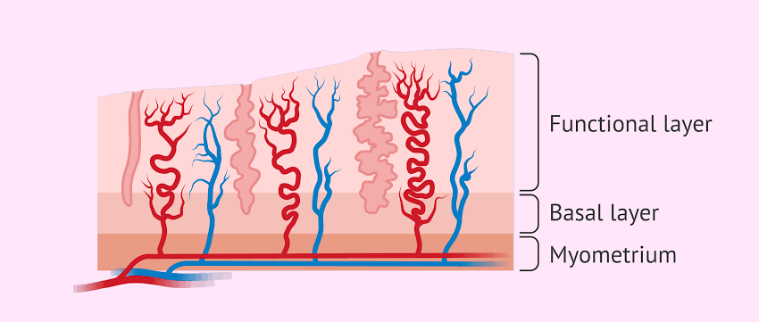
Nội Mạc Tử Cung Bình Thường
Lớp niêm mạc lót bên trong lòng tử cung, chịu sự biến đổi chu kỳ theo trục Dưới đồi - Tuyến yên - Buồng trứng.
– Lớp Chức Năng : Nằm nông, gồm lớp đặc và lớp xốp, cấp máu bởi động mạch xoắn nhạy cảm hormone; dày lên ở pha tăng sinh/chế tiết và bong ra tạo kinh nguyệt.
– Lớp Đáy : Nằm sâu sát cơ tử cung, cấp máu bởi động mạch thẳng không phụ thuộc hormone; không bao giờ bong ra trong kỳ kinh.
– Quần thể tế bào gốc: Lớp đáy chứa các tế bào gốc trung mô (eMSCs) và tế bào tiền thân biểu mô chịu trách nhiệm tái tạo lớp chức năng sau mỗi chu kỳ.

Slide 5
Lạc Nội Mạc Tử Cung (Endometriosis)
– Định nghĩa: Bệnh lý viêm mạn tính phụ thuộc estrogen, đặc trưng bởi sự xuất hiện của mô nội mạc tử cung ở bên ngoài buồng tử cung.
– Tiêu chuẩn vàng mô bệnh học: Bắt buộc phải có đồng thời cả Tuyến nội mạc (glands) và Mô đệm nội mạc (stroma) kèm đại thực bào ăn hemosiderin.
– Vị trí giải phẫu: Phúc mạc chậu, bề mặt buồng trứng, vòi tử cung, dây chằng tử cung - cùng, túi cùng Douglas, vách trực tràng - âm đạo, bàng quang và quai ruột.
– Đặc tính lâm sàng: Mô lạc chỗ chảy máu chu kỳ gây phản ứng viêm mạn tính, lắng đọng fibrin và tạo các dải xơ dính co kéo vùng chậu.

Slide 6
Thuyết Hình Thành Lạc Nội Mạc Tử Cung
Thuyết Trào Ngược Máu Kinh (Sampson 1927) & Miễn Dịch
– Hiện tượng trào ngược: Trong chu kỳ hành kinh, máu kinh mang theo các mảnh biểu mô và mô đệm nội mạc còn sống bị trào ngược qua vòi trứng vào ổ phúc mạc.
– Nghịch lý miễn dịch: 90% phụ nữ có hiện tượng trào ngược nhưng chỉ 10% bị bệnh do ở người bệnh có sự suy giảm hoạt tính dọn dẹp của tế bào NK và đại thực bào phúc mạc.
– Kháng chết tế bào : Tế bào nội mạc trào ngược tăng biểu hiện protein kháng chết Bcl-2, giúp chúng sống sót dai dẳng ngoài buồng tử cung.
– Bám dính & Cấy ghép: Tăng biểu hiện các phân tử bám dính (Integrins, CD44, ICAM-1) giúp mảnh mô gắn chặt vào lớp thanh mạc phúc mạc.

Slide 7
Thuyết Hình Thành Lạc Nội Mạc Tử Cung
Thuyết Dị Sản Biểu Mô Thể Xoang (Meyer 1919)
– Cơ sở phôi thai học: Biểu mô phúc mạc, buồng trứng và nội mạc tử cung đều có chung nguồn gốc phôi thai từ biểu mô thể xoang nguyên thủy
– Chuyển dạng tế bào (Metaplasia): Dưới kích thích của nồng độ Estrogen cao và tình trạng viêm mạn tính, các tế bào trung biểu mô phúc mạc biệt hóa ngược thành biểu mô tuyến nội mạc.
– Bằng chứng y học ủng hộ: Giải thích được các ca bệnh Lạc nội mạc tử cung ở bé gái trước tuổi dậy thì, phụ nữ không có tử cung bẩm sinh (Hội chứng MRKH), hoặc nam giới dùng Estrogen liều cao trị ung thư tuyến tiền liệt.

Slide 8
Thuyết Hình Thành Lạc Nội Mạc Tử Cung
Thuyết Tế Bào Gốc & Tế Bào Tiền Thân (eMSCs)
– Nguồn gốc tế bào gốc: Quần thể tế bào gốc trung mô nội mạc (eMSCs - CD146+/PDGFRβ+) và tế bào tiền thân biểu mô (SUSD2+) nằm ở lớp nội mạc đáy bị bong theo máu kinh trào ngược.
– Di chuyển theo mạch máu/bạch huyết: Thuyết Halban giải thích các tế bào gốc có thể đi theo đường tuần hoàn máu và bạch huyết đến các cơ quan xa (phổi, não, rốn).
– Khả năng tạo mạch tân tạo: Do có tính đa tiềm năng, eMSCs khi rơi vào khoang chậu tiết mạnh yếu tố tăng sinh mạch VEGF để tạo mạng mạch máu nuôi dưỡng và thiết lập ổ bệnh vĩnh viễn.

Slide 9
Thuyết Hình Thành Lạc Nội Mạc Tử Cung
Vai Trò Của Đột Biến Gen Soma
– Phát hiện giải trình tự gen : Các ổ Lạc nội mạc tử cung sâu (DIE) và u OMA thường mang các đột biến gen soma tương tự như trong khối u (nhưng không biến thành ung thư).
– Các gen đột biến chính: ARID1A (mất chức năng phức hợp tái cấu trúc chất nhiễm sắc SWI/SNF), PIK3CA, KRAS và PPP2R1A.
– Hậu quả sinh học phân tử: Kích hoạt liên tục con đường sinh tồn tế bào PI3K/Akt/mTOR và MAPK, mang lại khả năng xâm lấn mô sâu, đề kháng apoptosis và tự sản xuất hormone tại chỗ.
– Giải thích tính chất xâm lấn phá hủy mô và tái phát dai dẳng của bệnh Lạc nội mạc tử cung.

Slide 10
U Lạc Nội Mạc Buồng Trứng (Endometrioma - OMA)
– Định nghĩa: Thể tổn thương lạc nội mạc nằm trong nhu mô buồng trứng, tạo thành nang chứa dịch máu thoái hóa màu nâu đen đặc sánh như sô-cô-la.
– Bản chất u nang giả (Pseudocyst): Phần lớn u OMA không có vỏ bao biểu mô thực thụ của buồng trứng mà là khoang kín hình thành do vỏ buồng trứng bị cuộn lõm vào trong.
– Tích tụ độc tố: Máu kinh thoái hóa giải phóng lượng khổng lồ sắt tự do (Fe2+) và hạt sắc tố hemosiderin lơ lửng, tạo hình ảnh 'kính mờ' (ground-glass) trên siêu âm.
– Ổ độc tính sinh học: Nang OMA liên tục khuếch tán các gốc oxy hóa tự do (ROS) và cytokine viêm tàn phá nhu mô buồng trứng lành lân cận.

Slide 11
Thuyết Hình Thành U Lạc Nội Mạc Buồng Trứng
– Thuyết Cuộn Gập Vỏ Buồng Trứng (Invagination Theory - Hughesdon 1957 / Brosens 1994):
Mảnh nội mạc trào ngược bám vào mặt ngoài buồng trứng → Viêm dính buồng trứng vào hố buồng trứng thành chậu → Chảy máu chu kỳ giam cầm kéo cuộn lõm vỏ buồng trứng vào trong nhu mô tạo nang giả.
– Thuyết Dị Sản Biểu Mô Mầm (Donnez 1996): Dưới kích thích của dịch phúc mạc viêm, các túi lõm của biểu mô bề mặt mầm buồng trứng biến đổi dị sản thành biểu mô tuyến nội mạc và phát triển thành nang trong nhu mô.
– Thuyết Rụng Trứng & Hoàng Thể (Nezhat): Mô lạc nội mạc cấy ghép vào lỗ rách hoàng thể sau rụng trứng và phát triển thành nang sô-cô-la.

Slide 12
U Lạc Nội Mạc Buồng Trứng
Phản Ứng Fenton & Stress Oxy Hóa Dịch Nang
– Tích tụ sắt tự do: Dịch sô-cô-la chứa nồng độ Sắt tự do (Fe2+) cao gấp hàng trăm lần huyết thanh bình thường.
– Phản ứng Fenton: Fe2+ xúc tác phản ứng với H2O2 tạo ra gốc tự do Hydroxyl (•OH) — gốc oxy hóa hoạt tính (ROS) có độc tính mạnh nhất.
– Khuếch tán độc tố: ROS và các cytokine viêm (TNF-α, IL-6, IL-8) thẩm thấu xuyên qua vách nang vào dịch nang noãn xung quanh.
– Tổn thương giao tử: Gây peroxy hóa lipid màng noãn, đứt gãy thoi vô sắc và phân mảnh DNA noãn/tinh trùng, làm giảm tỷ lệ thụ tinh.

Slide 13
U Lạc Nội Mạc Buồng Trứng
Xơ Hóa Mô Vỏ & Hiện Tượng Cạn Kiệt Nang Noãn
– Xơ Hóa Mô Vỏ : Cytokine viêm kích thích nguyên bào sợi lắng đọng mạng lưới collagen đặc quánh làm xơ cứng mô đệm vỏ buồng trứng bao quanh u nang.
– Thiếu Máu Nuôi Vi Mạch: Các tiểu động mạch rốn buồng trứng nuôi cụm nang nguyên thủy bị chèn ép và xơ hóa tắc nghẽn.
– Hiện Tượng Cạn Kiệt Nang Noãn “ Lực căng cơ học và viêm kích hoạt bất thường con đường PTEN/Akt/Foxo3, làm các nang noãn nguyên thủy đang ngủ yên thức giấc đồng loạt ngoài tầm kiểm soát.
– Hậu quả lâm sàng: Nang noãn sau đó thoái hóa và teo hàng loạt (Atresia), làm sụt giảm nhanh nồng độ AMH và số lượng nang thứ cấp AFC.

Slide 14
U Lạc Nội Mạc Buồng Trứng
Tác Động Lên Kết Cục ART (Hamdan 2015)
– Giảm số lượng noãn thu hồi: Bệnh nhân OMA thu được ít noãn hơn đáng kể (Mean Difference -1.97 noãn, 95% CI: -2.62 - -1.33).
– Tăng tiêu tốn thuốc kích trứng: Cần tổng liều Gonadotropin cao hơn và thời gian tiêm thuốc dài hơn.
– Tỷ lệ tạo phôi nang giảm: Tỷ lệ phát triển thành phôi nang ngày 5 thấp hơn do chất lượng noãn bị ảnh hưởng bởi stress oxy hóa.

Slide 15
Vùng Chuyển Tiếp (Junctional Zone - JZ)
Giải Phẫu & Sinh Lý Nhu Động
– Định nghĩa giải phẫu: Dải mô cơ trơn trong tử cung (Inner myometrium) nằm ngay dưới lớp nội mạc đáy, có nguồn gốc phôi thai từ ống Müller
– Sinh lý bình thường: Độ dày JZ < 8 mm trên phim chụp CHT (MRI T2-weighted) hoặc siêu âm 3D ngả âm đạo.
– Nhu động pha nang noãn : JZ co bóp nhẹ nhàng từ cổ tử cung hướng lên đáy với tần số 1 - 2 lần/phút dưới tác động của Estrogen, hỗ trợ hút tinh trùng đi lên gặp noãn.
– Yên tĩnh pha hoàng thể: Dưới tác động ức chế của Progesterone, JZ trở nên hoàn toàn yên tĩnh để phôi nang bám dính và làm tổ.

Slide 16
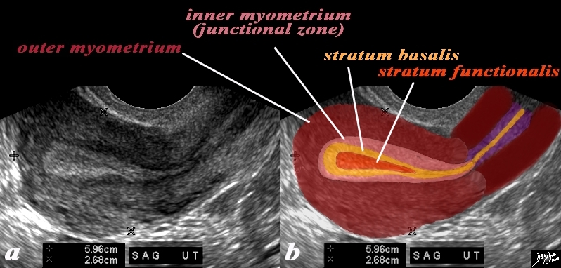
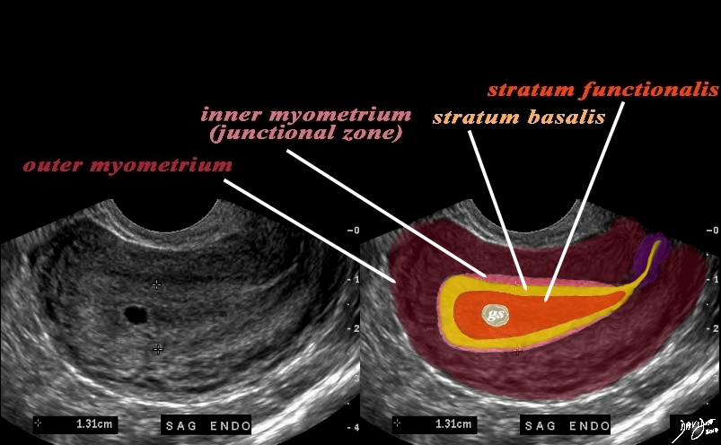

Slide 17
Vùng Chuyển Tiếp (JZ)
Tiêu Chuẩn Bệnh Học & Hậu Quả Loạn Động
– Tiêu chuẩn vàng trên MRI T2W: Bề dày tối đa JZmax ≥ 12 mm hoặc độ chênh lệch JZdiff (JZmax - JZmin) ≥ 5 mm khẳng định tổn thương Adenomyosis.
– Vùng ranh giới nghi ngờ: JZmax từ 8 đến 11 mm (cần kết hợp triệu chứng lâm sàng và tiêu chuẩn siêu âm MUSA).
– Hậu quả khi rối loạn cơ học JZ : Cấu trúc JZ bị phá vỡ làm mất tính ức chế sinh lý của progesterone, cơ tử cung liên tục co thắt mạnh bạo ngay trong pha hoàng thể.
– Hậu quả sinh sản: Tống xuất phôi thai cơ học ra ngoài lòng tử cung trước khi phôi kịp tiếp xúc và bám dính vào lớp nội mạc màng rụng.

Slide 18
Lạc Nội Mạc Trong Cơ (Adenomyosis)
Định Nghĩa & Phân Loại FIGO
– Định nghĩa mô bệnh học (Bird 1972 / FIGO): Sự xâm lấn lành tính của tuyến và mô đệm nội mạc đáy vào sâu trong lớp cơ tử cung vượt quá mốc 2.5 mm (hoặc > 1 vi trường độ phóng đại thấp).
– Phản ứng phì đại cơ trơn: Mô cơ trơn xung quanh tăng sinh và xơ hóa phản ứng làm biến dạng tử cung thành hình cầu.
– Adenomyosis Khu Trú (Adenomyoma): Tổn thương tụ thành khối u cơ tuyến có ranh giới tương đối nhưng không có vỏ bao giả (khác u xơ tử cung).
– Adenomyosis Lan Tỏa (Diffuse Adenomyosis): Tổn thương lan rộng khắp các thành tử cung, là thủ phạm chính gây thất bại làm tổ (RIF) và sảy thai trong ART.

Slide 19
Adenomyosis
Thuyết Chấn Thương Vi Thể (TIAR) & Chuyển Dạng EMT
– Chấn thương vi thể lặp lại: Tăng nhu động tử cung (hyperperistalsis) gây lực căng kéo liên tục làm nứt rạn vi thể tại ranh giới cơ - nội mạc (Endometrial-Myometrial Interface - EMI).
– Quá trình tự sửa chữa (TIAR Theory / Leyendecker): Phản ứng sửa chữa vết thương kích thích giải phóng ồ ạt Estrogen nội tại (qua men Aromatase) và Prostaglandin E2 (PGE2) tại chỗ.
– Chuyển Dạng Biểu Mô - Trung Mô (EMT): Estrogen cao kích hoạt trục TGF-β1/Smad làm tế bào tuyến nội mạc đáy mất tính phân cực, trở nên di động và đâm chồi xâm lấn sâu vào cơ tử cung.
– Chuyển Dạng Sợi - Cơ (FMT): Nguyên bào sợi trong cơ chuyển thành tế bào sợi cơ tạo mạng lưới xơ hóa bao quanh.

Slide 20
Adenomyosis
Con Đường Xâm Lấn Từ Ngoài Vào & Tế Bào Gốc
– Con đường từ ngoài vào (Outside-In Invasion): Các tổn thương Lạc nội mạc tử cung sâu (DIE) ở túi cùng sau (dây chằng tử cung - cùng, trực tràng) xâm lấn trực tiếp xuyên qua thanh mạc vào lớp cơ ngoài (thể Extrinsic Adenomyosis).
– Con đường tế bào gốc tại chỗ: Tế bào gốc trung mô ống Müller tồn dư hoặc tế bào gốc từ tủy xương di chuyển đến cơ tử cung bị kích hoạt biệt hóa bất thường thành tuyến nội mạc.
– Tăng sinh mạch tân tạo: Mô tuyến lạc chỗ tiết lượng lớn VEGF và PDGF thúc đẩy hình thành mạng mạch máu nuôi dưỡng đâm xuyên cơ (dấu hiệu translesional flow trên Doppler).

Slide 21
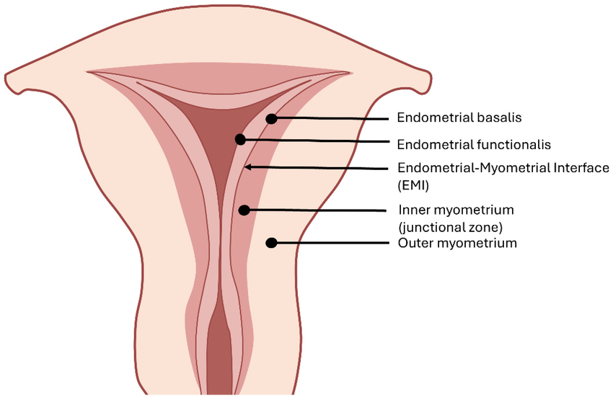

Slide 22
Adenomyosis
Hiện Tượng Đề Kháng Progesterone (PR-B)
– Sinh lý bình thường: Progesterone gắn thụ thể PR-B trên mô đệm nội mạc để kích hoạt quá trình màng rụng hóa (Decidualization) biến đổi tế bào giàu glycogen nuôi phôi.
– Bất thường trong Adenomyosis: Tình trạng viêm và methyl hóa promoter gen làm suy giảm trầm trọng thụ thể PR-B, trong khi thụ thể ức chế PR-A chiếm ưu thế.
– Nội mạc 'trơ' với Progesterone: Dù nồng độ Progesterone trong máu đạt rất cao, nội mạc tử cung vẫn không đáp ứng và đình trệ quá trình màng rụng hóa.
– Đóng kín Cửa sổ làm tổ (WOI): Suy giảm biểu hiện các phân tử bám dính then chốt gồm HOXA10, Leukemia Inhibitory Factor (LIF), glycodelin-A và integrin αvβ3.

Slide 23
Adenomyosis
Vòng Xoắn Tự Duy Trì Aromatase ↔ Prostaglandin E2
– Tự sản xuất Estrogen tại chỗ: Mô tuyến lạc trong cơ biểu hiện quá mức enzyme Aromatase (CYP19A1) và 17β-HSD1, tự chuyển Androgen thành Estradiol (E2) nồng độ cao trong cơ.
– Kích hoạt enzyme COX-2: E2 nội tại kích thích enzyme COX-2 tổng hợp ồ ạt Prostaglandin E2 (PGE2).
– Duy trì ổ viêm & Co thắt: PGE2 gây phản ứng viêm mạn tính, tăng co thắt cơ tử cung và ức chế miễn dịch làm tổ của phôi.
– Khuếch đại ngược: PGE2 quay lại kích hoạt tăng phiên mã gen Aromatase, tạo thành vòng xoắn bệnh lý tự duy trì vĩnh viễn.

Slide 24
Adenomyosis
Tác Động Lâm Sàng Lên Kết Cục ART (Cozzolino 2022 / Vercellini 2014)
– Giảm 31% Tỷ Lệ Thai Lâm Sàng (CPR): RR = 0.69 (95% CI: 0.59 - 0.81) do hỏng cửa sổ làm tổ và loạn động tử cung.
– Giảm 31% Tỷ Lệ Trẻ Sinh Sống (LBR): RR = 0.69 (95% CI: 0.51 - 0.94) trên mỗi chu kỳ chuyển phôi.
– Tăng gấp hơn 2 lần Nguy Cơ Sảy Thai: RR = 2.17 (95% CI: 1.25 - 3.79) trong 3 tháng đầu thai kỳ.
– Giảm tỷ lệ làm tổ của phôi nang: RR = 0.72 (95% CI: 0.55 - 0.95) khẳng định Adenomyosis là nguyên nhân hàng đầu gây thất bại làm tổ tái phát (RIF).

Slide 25
CHƯƠNG 2: CHẨN ĐOÁN HÌNH ẢNH CHUYÊN SÂU
2026

Slide 26
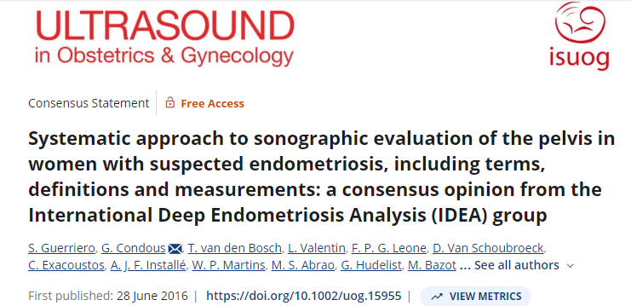
Quy Trình Tiếp Cận Siêu Âm Ngả Âm Đạo Theo Đồng Thuận IDEA (4 Bước)
– Đồng thuận IDEA (International Deep Endometriosis Analysis group): Chuẩn hóa quy trình siêu âm ngả âm đạo động (dynamic TVS) có hệ thống.
– Mục đích: Giúp bác sĩ siêu âm khảo sát toàn diện từ cơ quan sinh dục đến khoang phúc mạc chậu, không bỏ sót tổn thương dính và lạc nội mạc sâu.
– Bước 1: Khảo sát tử cung (tìm 9 dấu hiệu Adenomyosis MUSA 2022/u xơ) và buồng trứng (đo thể tích, đếm AFC, tìm OMA).
– Bước 2: Tìm kiếm các dấu hiệu siêu âm mềm (độ di động buồng trứng, dấu hiệu buồng trứng dính nhau).
– Bước 3: Đánh giá túi cùng sau bằng Dấu hiệu Trượt (Sliding Sign).
– Bước 4: Khảo sát Lạc nội mạc tử cung sâu (DIE) ở khoang trước và khoang sau.

Slide 27
Quy Trình IDEA — Bước 1: Khảo Sát Tử Cung & Buồng Trứng
– Khảo sát tử cung: Đo kích thước 3 chiều (chiều dài, chiều trước - sau, chiều ngang), đánh giá độ dày thành trước/thành sau.
– Đánh giá cơ tử cung: Tầm soát đầy đủ 9 dấu hiệu của Adenomyosis theo MUSA 2022, phân biệt với u xơ tử cung (FIGO).
– Khảo sát buồng trứng: Xác định vị trí 2 buồng trứng, đếm số nang thứ cấp
– Đo lường khối u OMA: Khi phát hiện u lạc nội mạc buồng trứng, bắt buộc đo kích thước 3 chiều và thể tích u, khảo sát cả 2 bên buồng trứng.

Slide 28
Quy Trình IDEA — Bước 2: Tìm Kiếm Các Dấu Hiệu Siêu Âm Mềm (Soft Markers)
– Độ di động buồng trứng: Dùng tay ấn nhẹ vùng hạ vị kết hợp đầu dò kiểm tra buồng trứng có trượt tự do trên thành chậu hay bị dính chặt vào hố buồng trứng.
– Dấu hiệu buồng trứng dính nhau ('Kissing Ovaries'): Cả 2 buồng trứng bị kéo dính sát vào nhau ở đường giữa phía sau tử cung.
– Ý nghĩa của 'Kissing Ovaries': Là chỉ điểm hình ảnh của tình trạng dính vùng chậu nặng nề, u OMA hai bên và lạc nội mạc ở ruột.
– Điểm đau khu trú tại chỗ : Nhận biết chính xác vị trí đau chói khi đầu dò chạm vào dây chằng tử cung - cùng hoặc túi cùng Douglas.

Slide 29
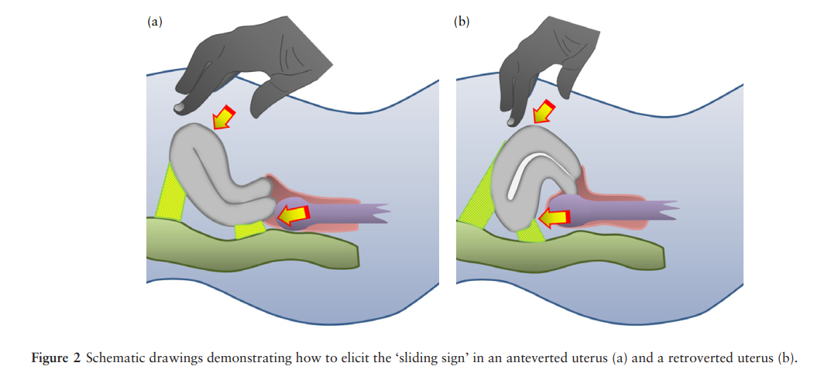
Quy Trình IDEA — Bước 3: Đánh Giá Túi Cùng Sau Bằng Dấu Hiệu Trượt (Sliding Sign)
– Kỹ thuật thực hiện:
• Đối với Tử cung ngả trước
- Đặt đầu dò âm đạo tại cùng đồ trước hoặc ấn nhẹ vào mặt trước cổ tử cung.
Tay trên thành bụng ấn đẩy đáy tử cung ra sau, đồng thời đầu dò đẩy nhẹ cổ tử cung.
Quan sát sự trượt giữa thành trước trực tràng/sigma và thành sau cổ tử cung/âm đạo.
• Đối với Tử cung ngả sau
- Đặt đầu dò tại cùng đồ sau, ấn nhẹ vào thành sau đáy tử cung.
Quan sát xem thành trước trực tràng có trượt tự do trên mặt sau đáy tử cung hay không.

Slide 30
Quy Trình IDEA — Bước 3: Đánh Giá Túi Cùng Sau Bằng Dấu Hiệu Trượt (Sliding Sign)
– Sliding Sign dương tính (+): Thành trước trực tràng trượt êm dịu trên thành sau cổ tử cung/âm đạo → Túi cùng Douglas hoàn toàn thông thoáng.
– Sliding Sign âm tính (-): Trực tràng dính chặt bất động vào mặt sau tử cung → Túi cùng Douglas bị bít tắc hoàn toàn
– Bít tắc một phần : Vùng giữa vẫn trượt được nhưng thành bên (vùng dây chằng tử cung - cùng) bị dính bất động.
– Cảnh báo lâm sàng: Sliding Sign âm tính là dấu hiệu báo trước nguy cơ chọc hút noãn hoặc phẫu thuật bóc tách cực kỳ phức tạp.

Slide 31
Quy Trình IDEA — Bước 4: Khảo Sát Lạc Nội Mạc Tử Cung Sâu (DIE)
– Khoang trước: Khảo sát thành bàng quang, tam giác bàng quang và nếp gấp tử cung - bàng quang (tìm nốt thâm nhiễm giảm âm).
– Khoang sau — Dây chằng tử cung - cùng: Quan sát dải giảm âm dày không đều hoặc nốt đặc gồ ghề.
– Khoang sau — Vách trực tràng - âm đạo: Khảo sát khoang giữa thành sau âm đạo và thành trước trực tràng.
– Khoang sau — Ruột: Đánh giá thành cơ trực tràng và đại tràng sigma (tìm nốt hình nón/hình liềm giảm âm làm dày lớp cơ ruột).

Slide 32
U Lạc Nội Mạc Buồng Trứng (Endometrioma)
Đặc Điểm Siêu Âm Điển Hình
– Hình dạng & Thành nang: Khối dạng nang tròn hoặc bầu dục, bờ đều đặn, thành nang dày và tăng âm nhẹ.
– Hồi âm dạng 'Kính Mờ’ : Cấu trúc hồi âm kém đồng nhất mịn màng tạo bởi hàng triệu hồng cầu thoái hóa và hemosiderin lơ lửng.
– Đặc điểm Doppler màu: Hoàn toàn không có tín hiệu mạch máu bên trong lòng nang (chỉ thấy viền mạch máu ngoại vi ở vỏ buồng trứng lành).
– Tính chất tồn tại: Tồn tại dai dẳng qua nhiều chu kỳ kinh nguyệt liên tiếp (khác nang hoàng thể tự biến mất).

Slide 33
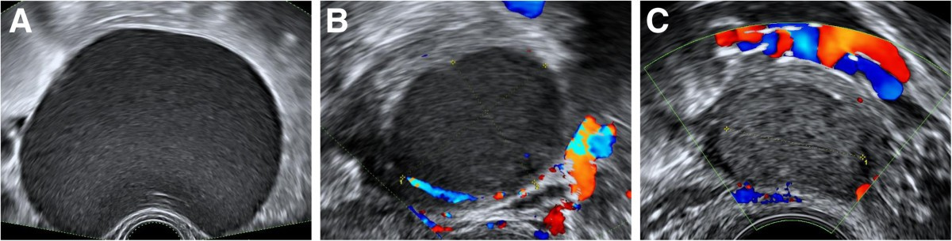

Slide 34
U Lạc Nội Mạc Buồng Trứng — Chẩn Đoán Phân Biệt Trên Siêu Âm
– Nang hoàng thể xuất huyết: Có mạng lưới sợi fibrin dạng mạng nhện hoặc mạng lưới tổ ong và sẽ tự tiêu biến sau 1 - 2 chu kỳ kinh.
– U quái buồng trứng (Dermoid cyst / Teratoma): Chứa các dải tăng âm dạng vệt tóc (dermoid mesh) hoặc nốt tăng âm kèm bóng lưng cản âm mạnh (nốt Rokitansky).
– U nang thanh dịch buồng trứng: Lòng nang trống âm hoàn toàn thành mỏng nhẵn, dịch trong.
– Áp xe buồng trứng : Nang chứa dịch đục lợn cợn không đồng nhất kèm vách dày tăng sinh mạch máu dữ dội và hội chứng nhiễm trùng trên lâm sàng.

Slide 35
Quy Tắc IOTA (International Ovarian Tumor Analysis)
Loại Trừ Thoái Hóa Ác Tính
– Nguy cơ ung thư: U OMA có nguy cơ thoái hóa thành ung thư buồng trứng dạng nội mạc hoặc tế bào sáng (Endometrioid / Clear Cell Carcinoma).
– Dấu hiệu báo động 1 — Chồi nhú đặc : Xuất hiện phần mô đặc dạng nhú nhô từ vách vào trong lòng nang.
– Dấu hiệu báo động 2 — Tăng sinh mạch máu Doppler: Tín hiệu mạch máu phong phú bên trong phần nhú đặc (Color Score 3 - 4).
– Dấu hiệu báo động 3 — Vách ngăn dày & Cổ trướng: Vách ngăn dày bất thường (> 3 mm), nhiều thùy hoặc có dịch tự do ổ bụng.
– Yếu tố nguy cơ cao: Bệnh nhân trên 40 tuổi hoặc khối u OMA ( u LNM) tăng nhanh kích thước sau mãn kinh.

Slide 36
Đồng Thuận Quốc Tế MUSA 2022 — Hệ Thống 9 Tiêu Chuẩn Siêu Âm Adenomyosis
– Đồng thuận MUSA 2022 (Harmsen et al., UOG 2022): Hoàn thiện chuẩn hóa 9 đặc điểm siêu âm phân định rõ ràng giữa Dấu hiệu trực tiếp và Dấu hiệu gián tiếp.
– Nhóm Dấu hiệu Trực tiếp (Direct Features): Gồm 4 đặc điểm phản ánh mô bệnh học tuyến nội mạc trong cơ, có giá trị khẳng định cao.
– Nhóm Dấu hiệu Gián tiếp (Indirect Features): Gồm 5 đặc điểm phản ánh phản ứng phì đại xơ hóa cơ tử cung và bất thường vùng chuyển tiếp JZ.

Slide 37
Tiêu Chuẩn MUSA 2022
Dấu Hiệu Trực Tiếp: Nang Cơ Tử Cung & Đảo Tăng Âm
– 1. Nang cơ tử cung (Myometrial cysts): Các ổ trống âm hoặc giảm âm nhỏ 1 - 5 mm nằm trong lớp cơ tử cung, được bao bọc bởi một viền tăng âm mỏng (hyperechoic rim/halo).
– Bản chất của Nang cơ: Tuyến nội mạc đáy lạc vào cơ chảy máu chu kỳ tích tụ thành nang máu vi thể; viền tăng âm tương ứng lớp mô đệm nội mạc bao quanh.
– 2. Đảo tăng âm (Hyperechoic islands): Các nốt/vùng tăng âm nhỏ nằm trong nhu mô cơ tử cung, không có bóng cản âm phía sau.
– Bản chất của Đảo tăng âm: Tương ứng với các đám mô đệm nội mạc tử cung (endometrial stroma) lạc chỗ tập trung thành cụm trong cơ.

Slide 38
Tiêu Chuẩn MUSA 2022 — Dấu Hiệu Trực Tiếp: Bóng Lưng Hình Quạt & Vệt/Chồi Dưới Niêm
– 3. Bóng lưng hình quạt (Fan-shaped shadowing / Linear striations): Các dải bóng cản âm giảm âm hẹp, thẳng, chạy song song với nhau tỏa ra từ vùng cơ tử cung (dạng rèm sập hoặc nan quạt).
– Bản chất Bóng lưng hình quạt: Hình thành do sóng siêu âm bị tán xạ khi đi qua ranh giới giữa ổ tuyến mềm và bó cơ xơ hóa cứng bao quanh.
– 4. Vệt tăng âm và Chồi dưới nội mạc (Subendometrial lines and buds): Các đường tăng âm mỏng hoặc chồi tăng âm hình bán cầu đâm vuông góc từ lớp nội mạc đáy qua ranh giới EMI vào lớp cơ dưới nội mạc (JZ).
– Bản chất Vệt/Chồi tăng âm: Phản ánh trực tiếp quá trình đâm chồi xâm lấn cơ của tuyến nội mạc đáy.

Slide 39
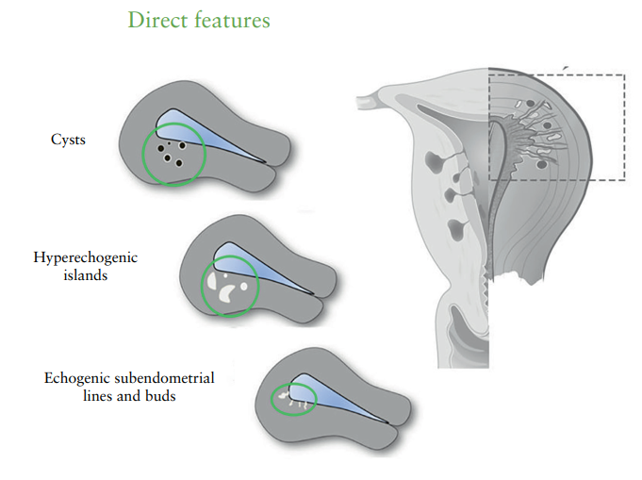

Slide 40
Tiêu Chuẩn MUSA 2022
Dấu Hiệu Gián Tiếp
– 5. Thành cơ tử cung dày bất đối xứng (Asymmetrical thickening): Thành trước hoặc thành sau dày bất đối xứng rõ rệt (chênh lệch > 1.5 - 2 lần không do u xơ).
– 6. Tử cung to hình cầu (Globular uterus): Tử cung mất dạng thon quả lê bình thường, trở nên tròn căng do tăng đường kính trước - sau.
– 7. Mạch máu đâm xuyên tổn thương (Translesional vascularity): Trên Doppler màu, các nhánh mạch máu chạy thẳng góc đâm xuyên qua vùng tổn thương vào tận nội mạc.
– Ý nghĩa phân biệt với U xơ: U xơ tử cung có mạch máu chạy vòng bao quanh vỏ bao giả; Adenomyosis có mạch máu chạy đâm xuyên trực tiếp.

Slide 41
Tiêu Chuẩn MUSA 2022
Dấu Hiệu Gián Tiếp
– 8. Vùng chuyển tiếp không đều / đứt đoạn (Irregular / Disrupted JZ): Dải cơ trong dưới nội mạc mất tính liên tục, bờ nham nhở không đều, bề dày dao động mạnh.
– 9. Vùng chuyển tiếp gián đoạn hoàn toàn (Interrupted JZ): Mất hoàn toàn hình ảnh dải giảm âm bình thường của JZ trên một đoạn hoặc toàn bộ chu vi buồng tử cung.
– Bản chất mô học: Do sự xâm lấn phá hủy ồ ạt của các tuyến nội mạc đáy xóa nhòa ranh giới giữa lớp cơ trong và lớp cơ ngoài.
– Vai trò của siêu âm 3D: Mặt cắt đứng ngang Coronal plane là phương tiện tối ưu để quan sát tính liên tục của JZ.

Slide 42
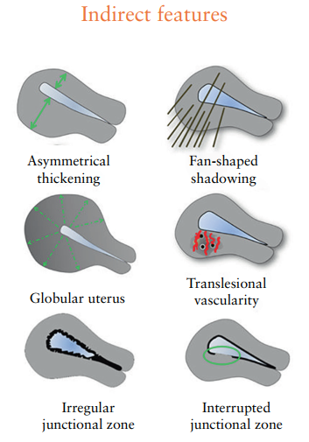

Slide 43
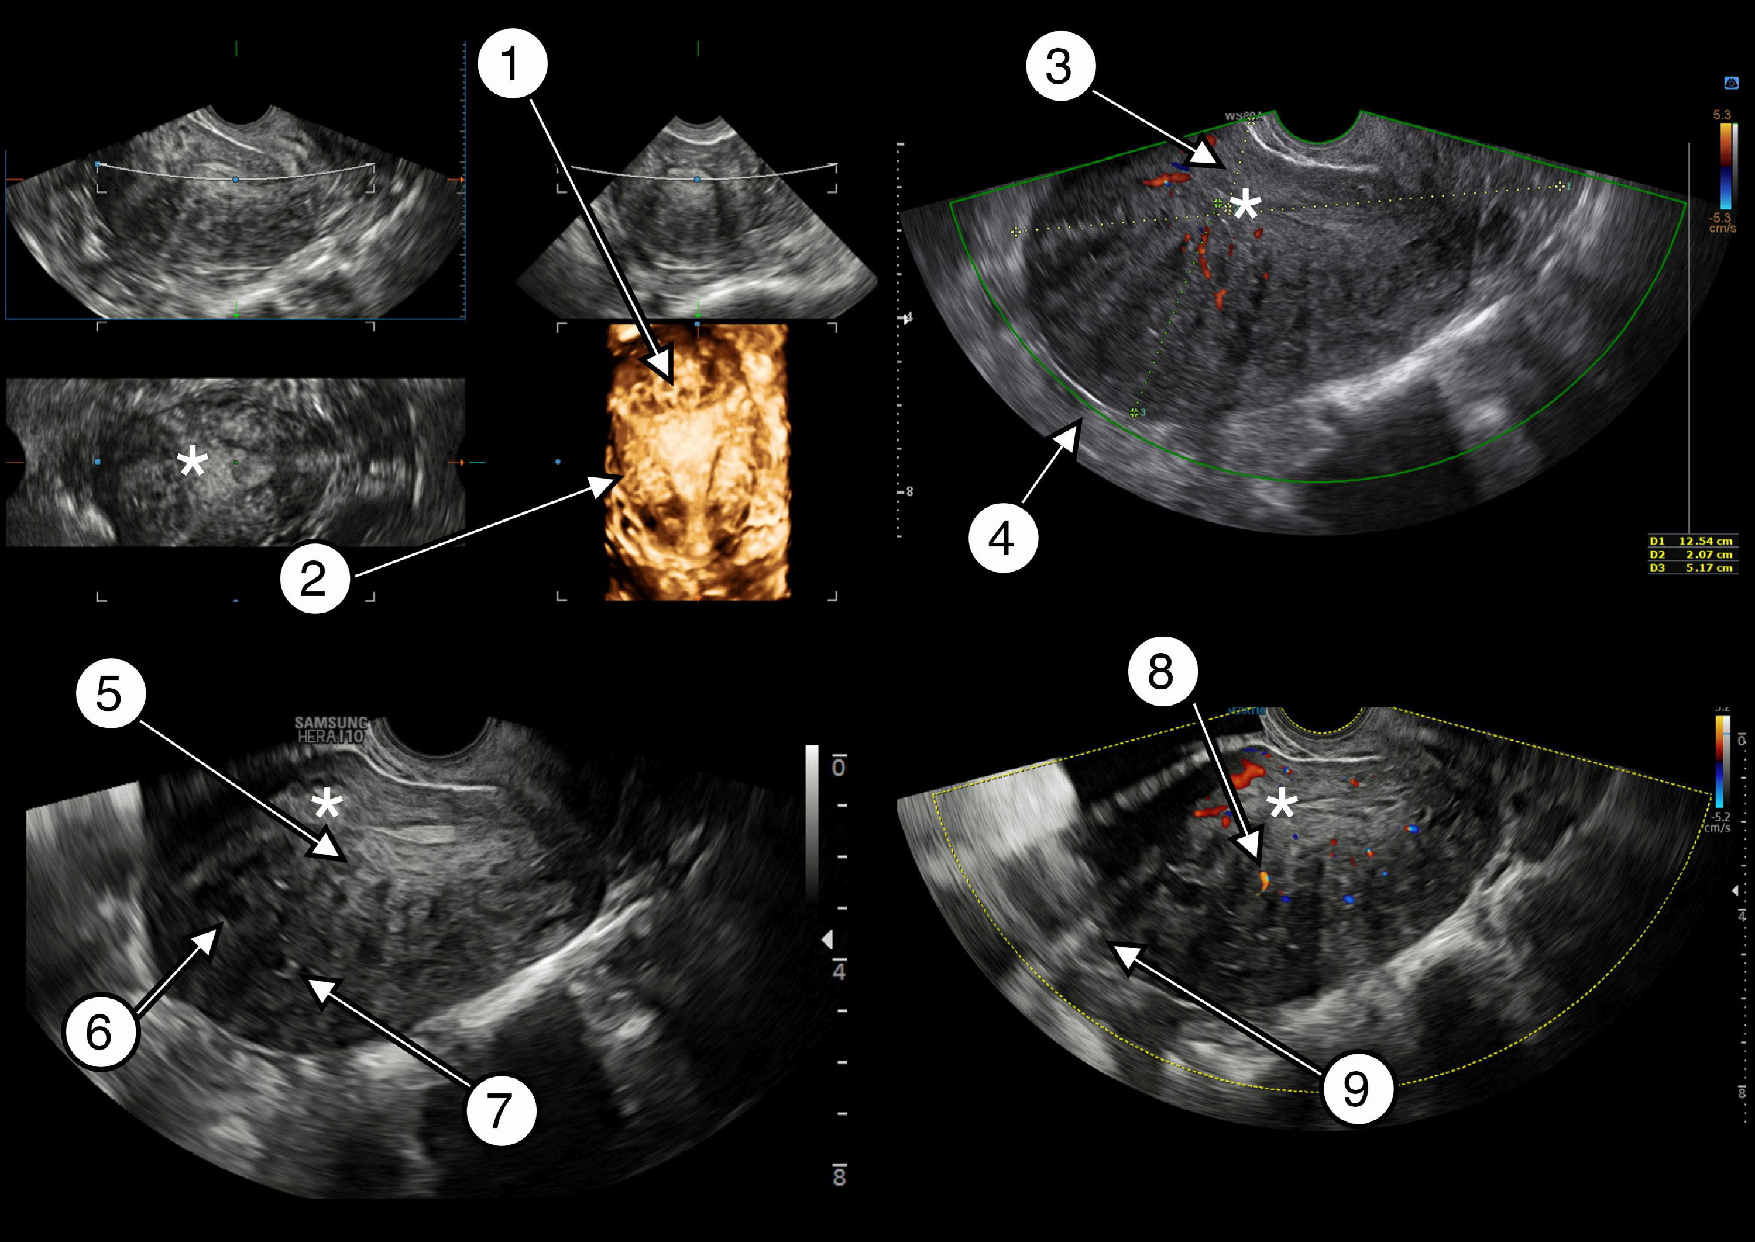
1. Vùng chuyển tiếp bị gián đoạn
2. Vùng chuyển tiếp không đều / đứt
3. Dày cơ tử cung bất đối xứng
4.Tử cung to hình cầu
5. Các vệt và chồi tăng âm dưới nội mạc
6. Nang cơ tử cung
7. Các đảo tăng âm
8. Mạch máu đâm xuyên tổn thương trên Doppler
9. Bóng lưng hình quạt

Slide 44
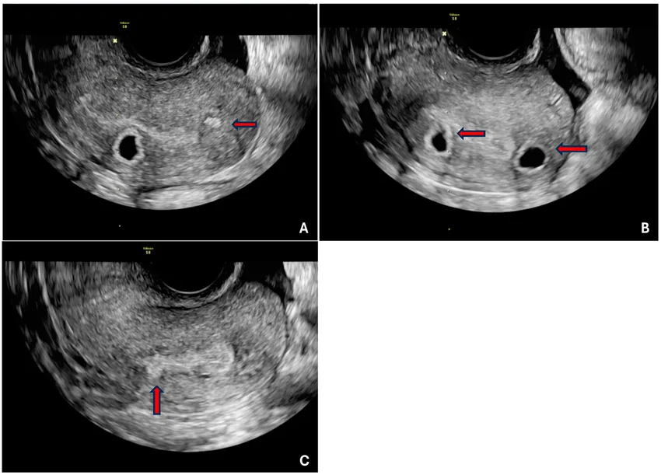
Các đặc điểm trực tiếp của lạc nội mạc tử cung – các đảo tăng âm (A), nang cơ tử cung (A, B) và chồi dưới nội mạc tử cung tăng âm (C). Mũi tên màu đỏ chỉ các đảo tăng âm, nang cơ tử cung và chồi tăng âm

Slide 45
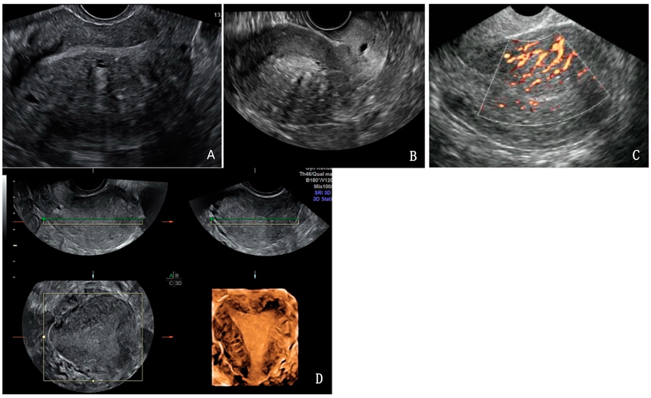
Các đặc điểm gián tiếp của lạc nội mạc tử cung trong cơ tử cung: tử cung hình cầu (A), cơ tử cung không đối xứng (A), bóng mờ hình quạt (B), mạch máu xuyên tổn thương (C), vùng nối không đều và vùng nối bị gián đoạn (D)

Slide 46
Khung Báo Cáo & Phân Loại Mức Độ Adenomyosis Theo MUSA 2022
– Vị trí tổn thương: Ghi nhận rõ thành trước, thành sau, vùng đáy, thành bên Trái / Phải.
– Hình thái lâm sàng: Phân biệt thể khu trú (Adenomyoma không có vỏ bao giả) vs thể lan tỏa (Diffuse Adenomyosis).
– Tầng lớp cơ thâm nhiễm: Cơ trong (Vùng chuyển tiếp JZ: 1/3 trong), Cơ giữa (1/3 giữa), Cơ ngoài (1/3 ngoài).
– Mức độ chiếm chỗ: Nhẹ (< 25% thể tích cơ tử cung), Vừa (25 - 50%), Nặng (> 50% thể tích cơ tử cung).
– Ý nghĩa ART: Thể lan tỏa nặng (> 50% cơ, thâm nhiễm cả 3 tầng) bắt buộc dùng phác đồ Ultra-long GnRHa 2-3 tháng.

Slide 47
Hệ Thống Phân Loại #Enzian Trên Siêu Âm (Cập Nhật 2021 - 2023)
– Mục đích: Chuẩn hóa việc lập bản đồ toàn diện Lạc nội mạc tử cung vùng chậu thống nhất giữa Siêu âm và Phẫu thuật nội soi.
– Khắc phục nhược điểm của rASRM: rASRM bỏ sót lạc nội mạc sâu và Adenomyosis; #Enzian mô tả chi tiết từng cơ quan giải phẫu.
– Nguyên tắc phân nhóm: Phân chia theo cơ quan: #Enzian O (buồng trứng), #Enzian T (dính vòi - buồng trứng), #Enzian U (cơ tử cung), #Enzian A, B, C (DIE khoang sau).
– Độ chính xác cao: Siêu âm ngả âm đạo theo #Enzian có độ nhạy > 90% tương đương phẫu thuật.

Slide 48
Hệ Thống #Enzian — Phân Nhóm Buồng Trứng (#Enzian O) & Vòi Trứng (#Enzian T)
– #Enzian O (Ovary - Buồng trứng): Đánh giá u nang lạc nội mạc buồng trứng (O1 < 3 cm, O2 = 3 - 7 cm, O3 > 7 cm; kèm ký hiệu L/R cho Trái/Phải).
– #Enzian T (Tubo-ovarian - Dính vòi - buồng trứng): Đánh giá mức độ dính giải phẫu vùng chậu.
– Mức độ T1: Dính nhẹ giữa vòi tử cung và buồng trứng.
– Mức độ T2: Dính buồng trứng vào hố buồng trứng thành bên chậu.
– Mức độ T3: Dính nặng buồng trứng vào mặt sau tử cung hoặc dính 2 buồng trứng sát nhau ('Kissing Ovaries').

Slide 49
Hệ Thống #Enzian — Lạc Nội Mạc Trong Cơ (#Enzian U) & Khoang Sau (A, B, C)
– #Enzian U (Uterus): Đánh giá mức độ tổn thương Adenomyosis trong cơ tử cung.
– Khoang A: Lạc nội mạc sâu ở âm đạo và vách trực tràng - âm đạo (A1 < 1 cm, A2 = 1 - 3 cm, A3 > 3 cm).
– Khoang B: Lạc nội mạc sâu ở dây chằng tử cung - cùng và thành bên chậu (B1 < 1 cm, B2 = 1 - 3 cm, B3 > 3 cm).
– Khoang C: Lạc nội mạc sâu ở trực tràng và đại tràng sigma (C1, C2, C3 theo mức độ xâm lấn chu vi và chiều dài đoạn ruột).

Slide 50
Hệ Thống #Enzian — Ý Nghĩa An Toàn Tuyệt Đối Trong Chọc Hút Noãn (OPU)
– Nhận diện 'Đáy chậu đóng băng' (Frozen Pelvis): Khi bệnh nhân có #Enzian B hoặc C nặng kết hợp T3, buồng trứng bị kéo dính chặt ra sau tử cung.
– Mối nguy trực tràng: Thành trước trực tràng bị kéo dính sát vào mặt sau buồng trứng và cổ tử cung.
– Nguyên tắc an toàn : Bác sĩ chọc hút noãn bắt buộc phải quan sát rõ ranh giới lòng trực tràng trên siêu âm trước khi tiến kim.
– Phòng ngừa biến chứng: Tuyệt đối không đâm kim xuyên qua tổn thương khoang C vào ruột, phòng ngừa rò phân và viêm phúc mạc nhiễm trùng huyết.

Slide 51
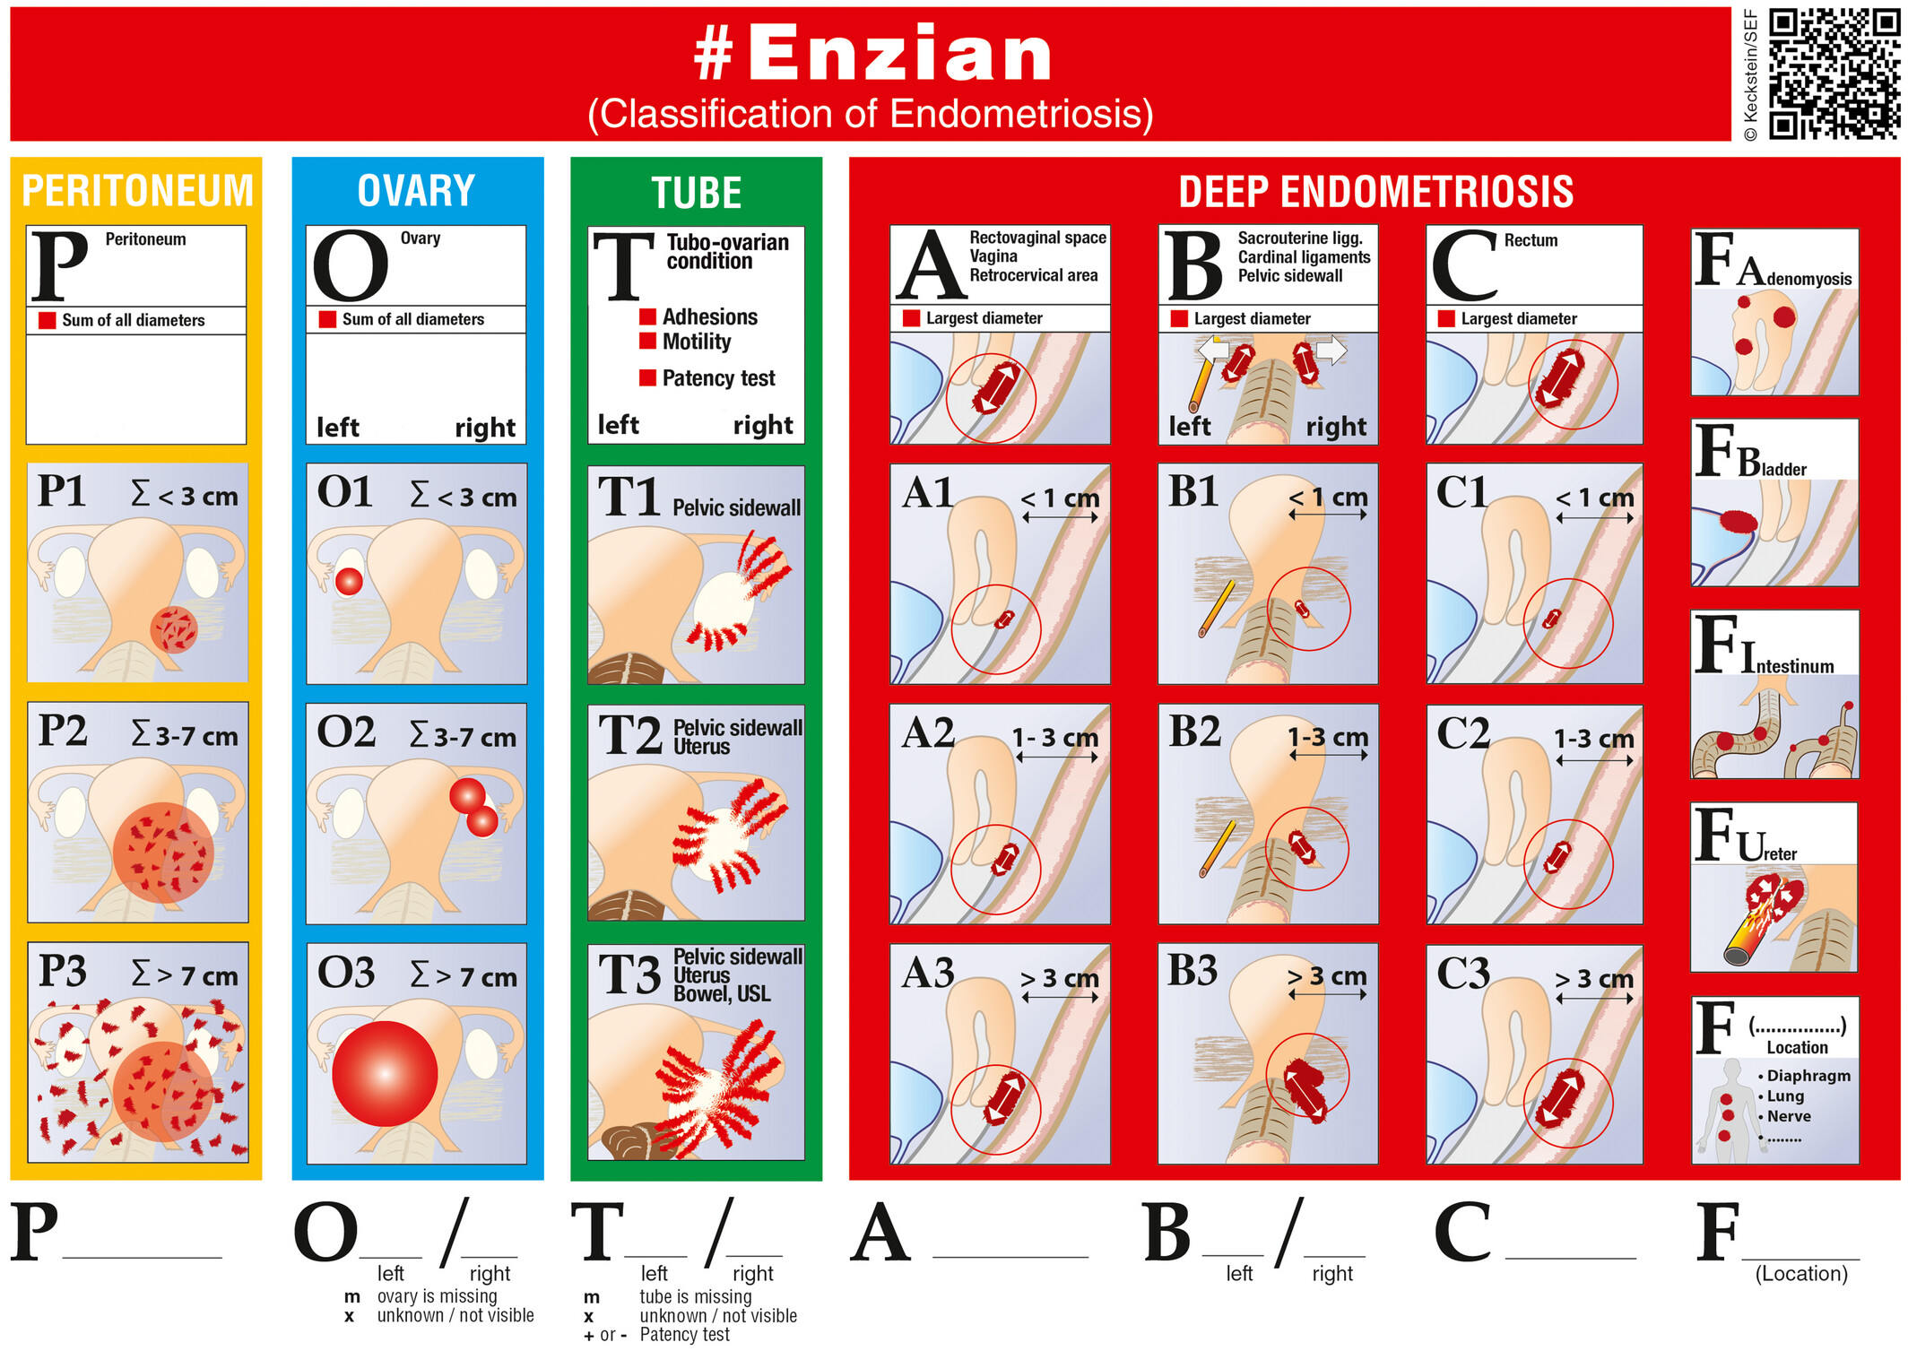

Slide 52
Chụp Cộng Hưởng Từ (Pelvic MRI) — Ưu Thế & Hình Ảnh Vùng Chuyển Tiếp (JZ)
– Tiêu chuẩn vàng hình ảnh: MRI là phương tiện chính xác nhất khảo sát mô mềm vùng chậu, không phụ thuộc thành bụng dày hay kinh nghiệm người làm.
– Chuỗi xung Sagittal T2-weighted (T2W): Cho phép phân biệt rõ nét 3 tầng cấu trúc thành tử cung.
– Lớp nội mạc tử cung: Tăng tín hiệu sáng màu trắng trên T2W.
– Vùng chuyển tiếp (Junctional Zone - JZ): Dải giảm tín hiệu đồng nhất màu đen sẫm bao quanh nội mạc.
– Lớp cơ ngoài tử cung: Tín hiệu trung gian màu xám.

Slide 53
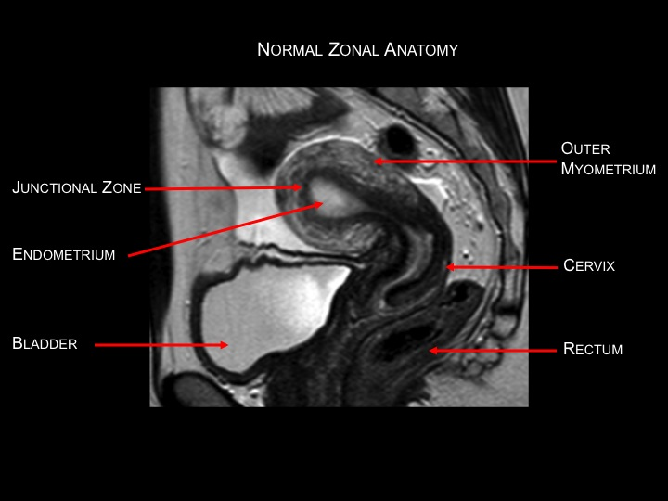

Slide 54
Siêu Âm 3D Ngả Âm Đạo (3D-TVS) — Giá Trị Của Mặt Cắt Đứng Ngang (Coronal Plane)
– Mặt cắt đứng ngang (Coronal plane): Siêu âm 3D cho phép tái tạo mặt cắt đứng ngang buồng tử cung — mặt cắt không thể quan sát trên siêu âm 2D thông thường.
– Đánh giá ranh giới nội - cơ (EMI): Khảo sát độ sắc nét và tính liên tục của ranh giới giữa nội mạc đáy và lớp cơ JZ.
– Đo lường JZ đa vị trí: Cho phép đo chính xác độ dày JZ ở vùng đáy tử cung và 2 góc sừng tử cung.
– Phát hiện xâm lấn sớm: Nhận diện các chồi nội mạc đâm xuyên vào JZ trước khi tử cung bị biến dạng hình cầu.

Slide 55
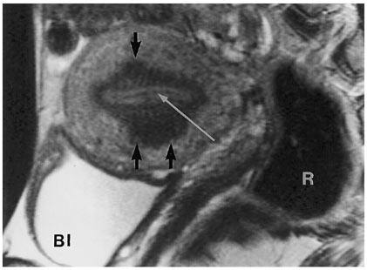
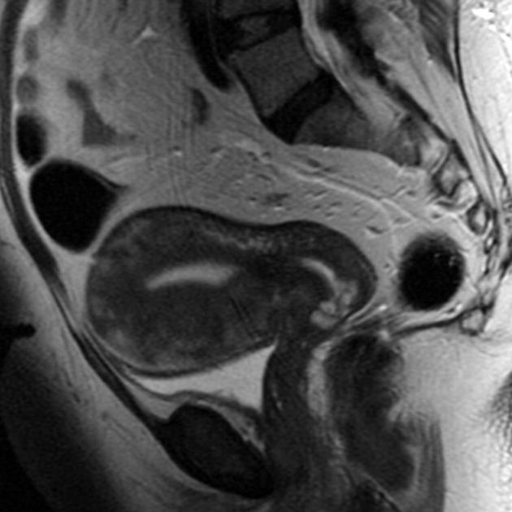
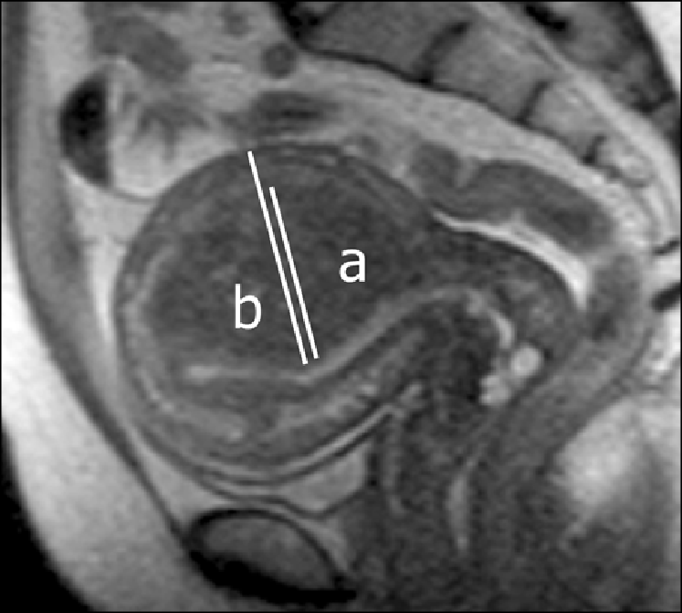

Slide 56
CHƯƠNG 3: CHIẾN LƯỢC QUẢN LÝ ENDOMETRIOMA TRƯỚC ART
2026

Slide 57
Tóm Tắt Thuật Toán Quản Lý U Lạc Nội Mạc Buồng Trứng Trước ART
– Khối u OMA nhỏ hoặc vừa (< 4 - 5 cm), không đau hoặc đau nhẹ, không cản trở chọc hút noãn: Tiến hành IVF / ICSI trực tiếp.
– Mục tiêu của IVF trực tiếp: Bảo toàn tối đa dự trữ buồng trứng (AMH/AFC), tránh nguy cơ suy buồng trứng sớm sau mổ.
– Khối u OMA có chỉ định phẫu thuật (đau dữ dội, nghi ngờ ác tính, u quá lớn cản trở OPU): Thực hiện Bảo tồn sinh sản trước mổ.
– Bảo tồn sinh sản (Fertility Preservation): Kích thích buồng trứng và Trữ đông noãn / phôi TRƯỚC KHI bước vào phòng mổ.
– Lựa chọn kỹ thuật ngoại khoa: Ưu tiên can thiệp bảo tồn mô lành (Tiêm xơ cồn EST hoặc Bốc hơi Laser CO2/Plasma).

Slide 58
Khuyến Cáo Chính Thức Của ESHRE 2022 Về Phẫu Thuật Endometrioma
– Khuyến cáo chính thức ESHRE Guideline 2022 : Không khuyến cáo phẫu thuật bóc u lạc nội mạc buồng trứng thường quy trước khi thực hiện ART chỉ nhằm mục đích tăng tỷ lệ trẻ sinh sống (Khuyến cáo mạnh, độ tin cậy vừa đến thấp).
– Cơ sở bằng chứng: Phẫu thuật bóc nang không làm tăng tỷ lệ sinh sống trên mỗi chu kỳ chuyển phôi mà còn làm suy giảm nặng dự trữ buồng trứng.
– Thay đổi thực hành: Chấm dứt thói quen ngoại khoa cổ điển 'thấy u nang buồng trứng là mổ bóc nang' trước khi chuyển sang trung tâm IVF.
– Đánh giá toàn diện: Bác sĩ cần cân nhắc giữa lợi ích giảm đau của phẫu thuật với nguy cơ suy giảm dự trữ buồng trứng không hồi phục.

Slide 59
Bản Chất Mô Bệnh Học Của Kỹ Thuật Bóc Vỏ Nang (Stripping Cystectomy)
– Thiếu ranh giới giải phẫu tự nhiên: Khối u OMA là nang giả (pseudocyst) hình thành do vỏ buồng trứng bị cuộn lõm vào trong.
– Không có vỏ bao giả: Giữa vỏ u nang OMA và mô đệm buồng trứng lành lân cận không có lớp vỏ bao phân cách rõ ràng như u bì hay u thanh dịch.
– Mất mô buồng trứng lành dính kèm: Khi phẫu thuật viên dùng kẹp bóc tách vỏ u (stripping), mô buồng trứng lành dính theo vỏ nang bị tước đi (Muzii et al., 2002 - PMID: 11872220).
– Đặc điểm vùng rốn buồng trứng (Hilus): Mô buồng trứng dính ở vùng rốn buồng trứng chứa nhiều nang noãn nguyên thủy và thứ cấp nhất (Muzii et al., 2005 - PMID: 15860498).

Slide 60
Độ Sâu Xâm Lấn Mô Học & Cơ Sở Của Kỹ Thuật Bốc Hơi Laser CO2
– Độ sâu xâm lấn nội mạc: Nghiên cứu mô học của Muzii et al. (2007 - PMID: 17094980) chứng minh độ dày lớp nội mạc trong u OMA trung bình là 1.4 mm, và độ sâu xâm lấn < 1.5 mm ở 99% mẫu bệnh phẩm.
– Cơ sở của Laser CO2: Vì tổn thương chỉ nằm nông < 1.5 mm, phẫu thuật viên chỉ cần bốc hơi laser bề mặt với độ sâu 1 - 2 mm là triệt tiêu hoàn toàn tuyến chế tiết.
– Tránh giật bóc tách: Kỹ thuật bốc hơi không cần bóc tách vỏ u nên bảo tồn trọn vẹn mô lành và cụm nang noãn vùng rốn buồng trứng.
– Cảnh báo mô học: Càng cố bóc tách sâu ở vùng rốn buồng trứng thì lượng mô lành và nang noãn bị tước bỏ càng nặng nề.

Slide 61
Độc Tính Nhiệt Của Đốt Điện Cầm Máu Lưỡng Cực (Bipolar Electrocoagulation)
– Chảy máu diện đáy buồng trứng: Sau khi bóc tách vỏ nang, diện đáy nhu mô buồng trứng thường chảy máu rỉ rả diện rộng do đứt các vi mạch.
– Tổn thương nhiệt lan tỏa: Việc dùng kẹp đốt điện lưỡng cực (bipolar) đốt liên tục trên diện đáy buồng trứng để cầm máu tạo ra vùng tổn thương nhiệt sâu.
– Phá hủy vi mạch rốn buồng trứng: Nhiệt lượng làm đông vón và phá hủy toàn bộ mạng lưới mao mạch nuôi dưỡng vùng rốn buồng trứng.
– Hậu quả mô học: Phần mô buồng trứng lành còn lại bị thiếu máu nuôi cục bộ, dẫn đến hoại tử vô khuẩn, xơ hóa và teo đi vĩnh viễn.

Slide 62
Bằng Chứng Meta-Analysis Về Sự Sụt Giảm AMH & Kết Cục Thai Sau Mổ
– Sụt giảm nồng độ AMH huyết thanh: Tổng quan hệ thống của Riemma et al. (RBMO 2026 - PMID: 41447907) trên 22 nghiên cứu (3.590 bệnh nhân) chứng minh phẫu thuật bóc OMA làm giảm AMH trung bình -0.57 ng/mL (95% CI: -1.02 đến -0.12).
– Giảm số lượng noãn thu hồi: Bệnh nhân đã mổ bóc OMA bị giảm số noãn thu hồi trung bình -1.24 noãn (95% CI: -1.70 đến -0.77) khi làm IVF.
– Không cải thiện tỷ lệ sinh sống: Tỷ lệ trẻ sinh sống (LBR) hoàn toàn không tăng sau mổ bóc OMA (OR = 0.89, 95% CI: 0.68 - 1.16).
– Đánh giá AFC: Phân tích gộp của Muzii 2014 (PMID: 25085800) cho thấy AFC sau mổ không tăng mà phụ thuộc vào mức độ bảo tồn mô đệm buồng trứng.

Slide 63
Nguy Cơ Suy Buồng Trứng Sớm Sau Mổ Bóc U Endometrioma Hai Bên
– Tỷ lệ suy buồng trứng sớm hoàn toàn: Dao động từ 2% đến 5% sau phẫu thuật bóc u OMA hai bên buồng trứng.
– Yếu tố nguy cơ cao: Phụ nữ trên 35 tuổi, bệnh nhân có tiền sử phẫu thuật buồng trứng trước đó, hoặc bệnh nhân có nồng độ AMH nền thấp (< 1.5 ng/mL).
– Hậu quả lâm sàng không thể đảo ngược: Mất hoàn toàn cơ hội có con bằng noãn tự thân, bắt buộc phải xin noãn từ người hiến tặng.
– Lời khuyên lâm sàng: Luôn định lượng AMH và siêu âm đếm AFC trước khi đưa ra bất kỳ quyết định phẫu thuật buồng trứng nào.

Slide 64
Bốn Chỉ Định Can Thiệp Phẫu Thuật U Buồng Trứng Bắt Buộc
– Chỉ định 1 — Cấp cứu ngoại khoa: Xoắn buồng trứng hoặc vỡ nang OMA gây viêm phúc mạc cấp tính.
– Chỉ định 2 — Nghi ngờ ác tính: Khối u có chồi sùi đặc, tăng sinh mạch máu Doppler (IOTA score 3-4), u tăng nhanh ở phụ nữ > 40 tuổi.
– Chỉ định 3 — Đau vùng chậu dữ dội kháng trị: Thống kinh nặng, giao hợp đau sâu không đáp ứng với điều trị nội khoa.
– Chỉ định 4 — Trở ngại cơ học cho chọc hút noãn: U nang quá lớn (≥ 5 - 6 cm) che khuất không thể tiếp cận các nang noãn lành.

Slide 65
Chiến Lược Bảo Tồn Sinh Sản
– Nguyên tắc sống còn: Ở bệnh nhân trẻ tuổi chưa có con, có u OMA hai bên hoặc AMH suy giảm (< 1.5 ng/mL) nhưng bắt buộc phải phẫu thuật:
Quy tắc bắt buộc: Kích thích buồng trứng và Trữ đông noãn (Oocyte cryopreservation) hoặc Trữ đông phôi TRƯỚC KHI bước vào phòng mổ.

Slide 66
So Sánh 3 Phương Pháp Can Thiệp U Lạc Nội Mạc Buồng Trứng
– Bóc vỏ nang tiêu chuẩn : Mổ nội soi ổ bụng, mất mô buồng trứng lành dính kèm, đốt điện làm giảm mạnh AMH (-0.57 ng/mL).
– Bốc hơi lòng nang bằng Laser CO2 / Plasma: Mổ nội soi ổ bụng, chỉ hủy lớp biểu mô chế tiết bề mặt sâu 1-2 mm, ít làm tổn hại mô đệm hơn bóc nang.
– Tiêm xơ bằng cồn dưới siêu âm (EST): Can thiệp qua ngả âm đạo không cần mổ bụng, hoàn toàn không làm mất mô lành, bảo tồn AMH tốt hơn bóc nang.
– Đánh giá khách quan: Cả bóc nang và bốc hơi đều có thể làm giảm nhẹ AMH sau mổ (Zhang 2022), nhưng bốc hơi laser và EST ít gây tổn thương mô đệm và AFC hơn.

Slide 67
Kỹ Thuật Tiêm Xơ Bằng Cồn (Ethanol Sclerotherapy - EST)
– Định nghĩa: Kỹ thuật can thiệp xâm lấn tối thiểu qua ngả âm đạo dưới hướng dẫn siêu âm nhằm phá hủy lớp niêm mạc chế tiết của u OMA.
– Nguyên lý đông vón protein: Cồn y tế nồng độ cao (95% - 99%) làm biến tính và đông vón protein tế bào, phá hủy lớp biểu mô chế tiết trong lòng nang.
– Không dùng nhiệt: Hoàn toàn không sử dụng dao điện hay năng lượng nhiệt, do đó không gây tổn thương vi mạch rốn buồng trứng.
– Ưu thế lâm sàng: Thực hiện nhẹ nhàng dưới tiền mê hoặc gây tê tại chỗ, không cần mổ nội soi, thời gian hồi phục nhanh trong ngày.

Slide 68
Quy Trình 4 Bước Thực Hiện Tiêm Xơ Bằng Cồn (EST) Chuẩn Lâm Sàng
– Bước 1 — Chọc hút triệt để: Đưa kim qua ngả âm đạo dưới hướng dẫn siêu âm vào u OMA, hút sạch hoàn toàn dịch sô-cô-la; đo thể tích dịch hút ra.
– Bước 2 — Bơm rửa lòng nang: Bơm rửa bằng nước muối sinh lý NaCl 0.9% từ 2 đến 3 lần liên tiếp cho đến khi dịch hút ra trong suốt.
– Bước 3 — Bơm ngâm cồn 95-99%: Bơm cồn y tế với thể tích bằng 60% - 80% thể tích dịch hút ra, ngâm lưu cồn trong nang đúng 10 đến 15 phút.
– Bước 4 — Hút cạn sạch cồn: Hút sạch toàn bộ lượng cồn ra ngoài, tuyệt đối không để rò rỉ cồn vào ổ phúc mạc.

Slide 69
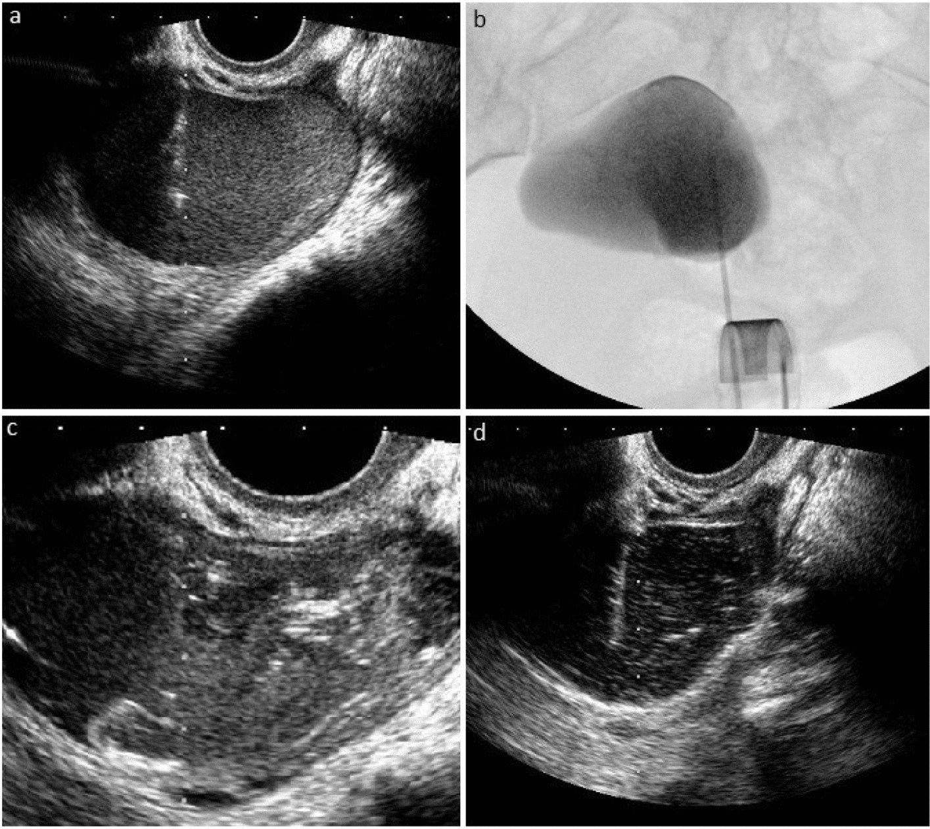
a Dưới sự hướng dẫn của siêu âm qua âm đạo, u nội mạc tử cung ở buồng trứng phải được chọc hút bằng kim Chiba cỡ 18-gauge.
b Sau khi hút khoảng 20% thể tích ước tính của u nang, chất cản quang với lượng ít hơn so với lượng dịch đã hút được tiêm dưới sự hướng dẫn của chụp X-quang động để xác nhận không có rò rỉ.
c Tiếp theo, độ nhớt của dịch nang được làm giảm bằng cách rửa bằng dung dịch muối sinh lý vô trùng và hút lại nhiều lần.
d Sau khi dịch nang chuyển sang dạng dịch trong, liệu pháp xơ hóa được thực hiện bằng cồn 96% vô trùng trong 15 phút. Thủ thuật được kết thúc sau khi hút lại cồn.

Slide 70
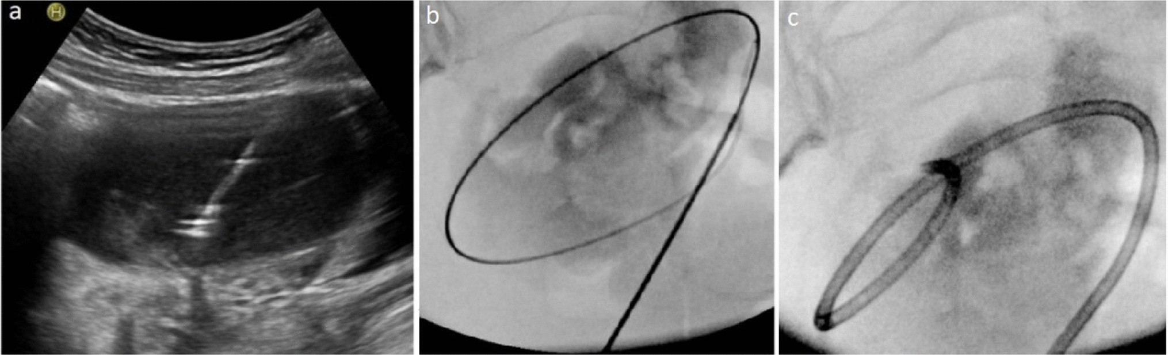
Dưới sự hướng dẫn của siêu âm qua thành bụng, u nội mạc tử cung ở buồng trứng trái đã được chọc hút bằng kim 18-gauge.
b Sau đó, dưới sự hướng dẫn của siêu âm và chụp X-quang động, một dây dẫn Amplatz có đường kính 0,035 inch đã được đưa vào bên trong nang qua kim,
một ống dẫn lưu 8-F đã được đặt vào. Sau khi hút hết dịch trong nang và thực hiện chụp nang để xác nhận không có rò rỉ, phương pháp xơ hóa được thực hiện bằng cồn 96% vô trùng trong 15 phút. Cuối cùng, thủ thuật được kết thúc sau khi hút lại cồn.

Slide 71
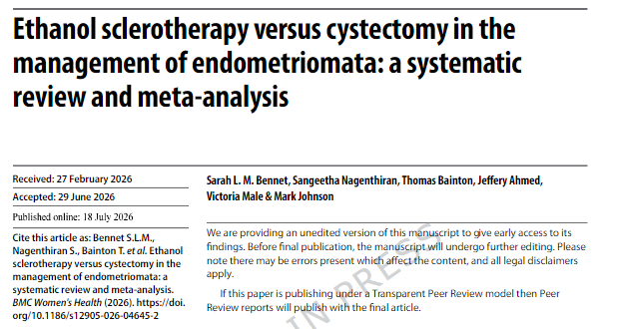
Bằng Chứng Về Tiêm Xơ Cồn EST (Bennet et al., BMC Womens Health 2026)
– Bằng chứng phân tích gộp: Bennet et al. so sánh tiêm xơ cồn EST với phẫu thuật bóc nang cystectomy.
– Bảo tồn nồng độ AMH vượt trội: Bệnh nhân làm EST có nồng độ AMH sau thủ thuật sụt giảm ít hơn rõ rệt so với nhóm bóc u.
– Tăng số lượng noãn thu hồi: Thu được số lượng noãn trưởng thành cao hơn có ý nghĩa thống kê trong các chu kỳ IVF tiếp theo.
– Tỷ lệ tái phát tương đương: Tỷ lệ tái phát u nang và tỷ lệ biến chứng giữa nhóm làm EST và nhóm mổ nội soi bóc u không có sự khác biệt.

Slide 72
Kỹ Thuật Bốc Hơi Lòng Nang Bằng Laser CO2 Hoặc Plasma Năng Lượng
– Nguyên lý kỹ thuật: Phẫu thuật viên rạch mở một lỗ nhỏ trên u OMA, hút sạch dịch và rửa sạch lòng nang.
– Bốc hơi có kiểm soát: Dùng chùm năng lượng Laser CO2 hoặc chùm Plasma quét đều toàn bộ mặt trong vỏ nang để hủy lớp tế bào nội mạc sâu 1 - 2 mm (phù hợp độ sâu xâm lấn < 1.5 mm của Muzii 2007).
– Không giật bóc tách mô: Không dùng kẹp giật bóc tách vỏ nang nên không tước đi dải mô buồng trứng lành chứa nang nguyên thủy.
– Hạn chế đốt điện: Không sử dụng dao điện đốt sâu vào diện đáy buồng trứng, bảo vệ toàn vẹn mạng lưới vi mạch nuôi dưỡng.

Slide 73
Bằng Chứng Về Laser CO2 & Plasma (Zhang et al., Fertil Steril 2022)
– Phân tích gộp Zhang et al. (Fertil Steril 2022 ): So sánh bốc hơi bảo tồn với bóc nang.
– Duy trì dự trữ buồng trứng tốt hơn: Cả hai phương pháp đều làm giảm nhẹ AMH, nhưng phương pháp bốc hơi bằng Laser CO2 hoặc Plasma làm giảm ít hơn và bảo tồn AFC tốt hơn so với bóc nang.
– Giảm tỷ lệ suy buồng trứng: Giảm thiểu đáng kể nguy cơ suy buồng trứng sớm sau phẫu thuật.
– Khuyến cáo phẫu thuật bảo tồn: Khi bắt buộc phải phẫu thuật nội soi ổ bụng, bốc hơi lòng nang bằng Laser/Plasma là lựa chọn ưu tiên hơn bóc nang tiêu chuẩn.

Slide 74
CHƯƠNG 4: KÍCH THÍCH BUỒNG TRỨNG & AN TOÀN CHỌC HÚT NOÃN
2026

Slide 75
Khuyến Cáo Chính Thức ESHRE 2022 Về Phác Đồ Kích Thích Buồng Trứng
– Khuyến cáo chính thức ESHRE 2022 : Không có phác đồ ART cụ thể nào vượt trội hơn hẳn về tỷ lệ có thai hoặc tỷ lệ sinh sống ở bệnh nhân lạc nội mạc tử cung
– Lựa chọn phác đồ: Cả hai phác đồ GnRH Antagonist và GnRH Agonist dài đều có thể được chỉ định dựa trên sự lựa chọn của bệnh nhân và bác sĩ.
– Tính an toàn của ART: ESHRE 2022 khẳng định việc kích thích buồng trứng làm ART không làm tăng nguy cơ tái phát bệnh lạc nội mạc tử cung
– Xu hướng lâm sàng hiện đại: Phác đồ GnRH Antagonist được ưu tiên rộng rãi do thời gian tiêm ngắn hơn, giảm nguy cơ OHSS khi dùng Agonist Trigger.

Slide 76
Phác Đồ GnRH Antagonist Linh Hoạt (Flexible Antagonist Protocol)
– Lộ trình thực hiện: Bắt đầu tiêm Gonadotropin từ ngày 2 hoặc 3 chu kỳ kinh nguyệt.
– Khởi động thuốc đối vận: Bắt đầu tiêm GnRH Antagonist (Ganirelix hoặc Cetrorelix 0.25 mg/ngày) khi nang vượt trội đạt đường kính ≥ 14 mm hoặc E2 > 500 pg/mL.
– Mục tiêu: Ức chế chọn lọc và tức thì thụ thể GnRH tuyến yên, ngăn chặn hoàn toàn đỉnh LH sớm mà không gây hiện tượng bùng phát
– Trưởng thành noãn an toàn: Sử dụng GnRH Agonist Trigger (Triptorelin 0.2 mg) thay thế hCG để triệt tiêu nguy cơ quá kích buồng trứng (OHSS).

Slide 77
Cơ Sở Sinh Học Của Việc Phối Hợp rFSH + hMG Trong Buồng Trứng OMA
– Tình trạng giảm nhạy cảm thụ thể: Nhu mô buồng trứng có u OMA bị xơ hóa mô vỏ và viêm mạn tính làm giảm số lượng và độ nhạy của thụ thể FSH.
– Mô hình 2 tế bào - 2 Gonadotropin: Bổ sung hoạt tính LH từ hMG kích thích tế bào vỏ sản xuất đủ tiền chất Androgen sinh lý.
– Hỗ trợ tế bào hạt: Lượng Androgen nội tại kích hoạt enzyme Aromatase trong tế bào hạt chuyển hóa thành Estrogen, giúp nang noãn phát triển đồng đều hơn.
– Liều khởi đầu Gonadotropin: Thường cần liều khởi đầu cao hơn người bình thường (225 - 300 IU/ngày tùy theo AMH, AFC, tuổi và BMI) do tình trạng kháng kích thích tương đối.

Slide 78
Phác Đồ PPOS (Progestin-Primed Ovarian Stimulation) Trong Chiến Lược Freeze-All
– Nguyên lý phác đồ: Sử dụng Progestin đường uống (Medroxyprogesterone acetate - MPA 10 mg/ngày; các nghiên cứu sau này mở rộng thêm với Dydrogesterone 20 mg/ngày) uống liên tục từ ngày đầu kích trứng cùng Gonadotropin (Kuang et al., 2015 - PMID: 25956370).
– Cơ chế ức chế LH: Nồng độ Progestin ngoại sinh tác động lên trục dưới đồi - tuyến yên ngăn chặn hoàn toàn đỉnh LH sớm qua đường uống.
– Ưu thế lâm sàng: Giảm đáng kể số mũi tiêm đối vận và thuận tiện hơn cho người bệnh.
– Bằng chứng trên bệnh nhân OMA: Nghiên cứu của Boynukalin et al. (Front Endocrinol 2025 - PMID: 40698246) trên 543 bệnh nhân OMA chứng minh PPOS cho số lượng noãn thu được và kết cục sau FET tương đương với phác đồ Antagonist.

Slide 79
Phác Đồ Kích Thích Kép (DuoStim) — Gom Noãn Khẩn Cấp Trong 1 Tháng
– Cơ sở sinh học: Dựa trên hiện tượng chiêu mộ nang noãn nhiều làn sóng trong một chu kỳ kinh nguyệt (Multiple follicular waves).
– Lộ trình 2 đợt kích trứng: Đợt 1 ở pha nang noãn (FPS) → Chọc hút noãn OPU-1 → Nghỉ 2-5 ngày → Đợt 2 kích trứng lại ở pha hoàng thể (LPS) → Chọc hút noãn OPU-2.
– Bằng chứng mốc (Ubaldi 2016 - PMID: 27020168): Tỷ lệ tạo phôi nang nguyên bội (euploid blastocysts) tương đương nhau giữa 2 pha (46.9% so với 44.8%).
– Giá trị trong Lạc nội mạc tử cung: Giải pháp cứu cánh cho bệnh nhân OMA có suy giảm dự trữ buồng trứng nặng (DOR) hoặc lớn tuổi (nhóm POSEIDON), giúp gom tối đa số noãn/phôi trong 1 tháng.

Slide 80
Thủ Thuật Chọc Hút Noãn An Toàn — Nguyên Tắc Tiếp Cận Nang Noãn
– Nguyên tắc 'Vàng': Luôn tìm đường chọc kim trực tiếp vào các nang noãn lành, tuyệt đối không đâm kim xuyên qua nang u lạc nội mạc buồng trứng.
– Tránh tổn thương ruột: Đối chiếu kỹ bản đồ siêu âm IDEA trước thủ thuật; khi có dính khoang sau (#Enzian C), phải xác định rõ ranh giới trực tràng để không đâm kim vào ruột.
– Đo lường nang noãn cẩn trọng: Đo kích thước nang noãn trên 2 mặt cắt trực giao, tránh nhầm lẫn nang noãn lành với các thùy phụ của khối u OMA.
– Tối ưu hóa áp lực hút: Duy trì áp lực hút ổn định từ 100 đến 140 mmHg để bảo vệ phức hợp noãn - tế bào hạt (COC).

Slide 81
Dự Phòng Nhiễm Trùng & Áp Xe Buồng Trứng Sau Chọc Hút Noãn
– Kháng sinh dự phòng theo ESHRE 2022 : ESHRE 2022 ghi nhận nguy cơ áp xe buồng trứng sau chọc hút là thấp nhưng cho phép bác sĩ lâm sàng cân nhắc sử dụng kháng sinh dự phòng (GPP); phác đồ tiêm tĩnh mạch phổ rộng (Ceftriaxone 1g + Metronidazole 500mg) là thực hành thường quy tại các trung tâm IVF.
– Quy trình khử khuẩn âm đạo đúng cách: Sát trùng âm đạo bằng dung dịch Povidone-iodine pha loãng kỹ lưỡng.
– BẮT BUỘC rửa sạch bằng nước muối: Phải dùng nước muối sinh lý ấm (NaCl 0.9%) rửa sạch hoàn toàn Povidone-iodine trước khi chọc kim (vì Povidone-iodine có tính độc noãn cực mạnh).
– Phòng ngừa áp xe buồng trứng: Dịch nang OMA là môi trường nuôi cấy vi khuẩn yếm khí cực tốt nếu bị kim mang vi khuẩn từ âm đạo đâm vào.

Slide 82
Kịch Bản Xử Trí Sự Cố Khi Vô Tình Chọc Kim Vào Nang OMA
– Hành động tức thì: TUYỆT ĐỐI KHÔNG ĐƯỢC hút dịch sô-cô-la lẫn vào ống nghiệm chứa dịch hút noãn.
– Ngừng hút áp lực âm ngay lập tức: Rút kim chọc hút ra ngoài buồng trứng.
– Thay kim hoặc súc rửa kỹ: Thay kim chọc hút mới hoặc súc rửa kỹ lòng kim bằng môi trường nuôi cấy chuyên dụng.
– Chuyển hướng tiếp cận: Chuyển đầu dò sang chọc các nang noãn lành ở buồng trứng đối diện trước.
– Bơm rửa khoang chậu sau OPU: Nếu nghi ngờ có dịch u OMA rò rỉ vào ổ bụng, tiến hành bơm rửa sạch túi cùng Douglas bằng nước muối sinh lý ấm để ngừa viêm phúc mạc hóa học.

Slide 83
CHƯƠNG 5: CHUẨN BỊ NIÊM MẠC & CHUYỂN PHÔI ĐÔNG LẠNH CHO ADENOMYOSIS
2026

Slide 84
Tổng Quan Chiến Lược Chuẩn Bị Niêm Mạc Chuyển Phôi Cho Adenomyosis
– Thách thức nội mạc trong Adenomyosis: Tình trạng viêm mạn tính, tự sản xuất Estrogen tại chỗ và đề kháng Progesterone làm hỏng quá trình màng rụng hóa.
– Chiến lược 2 giai đoạn: Giai đoạn 1 kiểm soát tổn thương cơ tử cung và tái lập nhạy cảm thụ thể → Giai đoạn 2 chuẩn bị nội mạc đón nhận phôi.
– Phân tầng theo thể tổn thương: Phân biệt rõ thể khu trú nhỏ (< 2 cm, JZ < 12 mm) với thể lan tỏa nặng (tử cung to > 8 cm, JZ ≥ 12 mm).
– Mục tiêu cuối cùng: Tái mở cửa sổ làm tổ (WOI), kiểm soát nhu động cơ tử cung và tối ưu hóa nồng độ Progesterone huyết thanh ngày chuyển phôi.

Slide 85
Cơ Sở Sinh Học Của Việc Ưu Tiên Đông Phôi Toàn Bộ (Freeze-All)
– Tác hại của môi trường kích trứng tươi: Nồng độ Estradiol trong chu kỳ tươi tăng vọt lên mức siêu sinh lý (> 3000 - 5000 pg/mL).
– Kích hoạt ổ viêm u cơ tuyến: Estrogen siêu cao kích thích trực tiếp các thụ thể hormone trong cơ tử cung, làm các ổ Adenomyosis phù nề và tăng co thắt dữ dội.
– Đình trệ màng rụng hóa: Nồng độ Estrogen quá mức làm lệch pha cửa sổ làm tổ (WOI) và làm nặng thêm tình trạng đề kháng Progesterone.
– Lợi ích của Freeze-all: Đông toàn bộ phôi ngày 5 giúp đưa cơ thể người bệnh thoát khỏi môi trường kích thích hormone nặng nề, chuẩn bị niêm mạc ở trạng thái cơ tử cung ổn định nhất.

Slide 86
Bằng Chứng EBM Về Chuyển Phôi Đông Lạnh (FET) Trong Lạc Nội Mạc Tử Cung
– Tổng quan hệ thống Han et al. (Front Endocrinol 2025 - PMID: 40438397): Phân tích trên phân nhóm bệnh nhân Lạc nội mạc tử cung.
– Tăng tỷ lệ làm tổ: Chiến lược FET mang lại tỷ lệ làm tổ cao hơn rõ rệt so với chuyển phôi tươi (OR = 1.27, 95% CI: 1.05 - 1.54).
– Tăng tỷ lệ thai lâm sàng & sinh sống: FET cải thiện tỷ lệ thai lâm sàng (OR = 1.25, 95% CI: 1.11 - 1.40) và tỷ lệ trẻ sinh sống (OR = 1.31, 95% CI: 1.15 - 1.49).
– Lưu ý đối với Adenomyosis: Đối với thể u cơ tuyến nặng, kết quả chuyển phôi cần được cá thể hóa dựa trên mức độ tổn thương cơ tử cung và thảo luận cùng người bệnh.

Slide 87
Phân Định Khuyến Cáo ESHRE 2022 Với Bằng Chứng Trên Adenomyosis
– Khuyến cáo ESHRE 2022 cho Endometriosis nói chung (PMID: 35350465): Không khuyến cáo dùng phác đồ GnRH agonist kéo dài thường quy trước ART vì chưa chứng minh được lợi ích rõ ràng trên nhóm cơ tử cung bình thường
– Bản chất khác biệt trong Adenomyosis: Tổn thương nằm ngay tại lớp cơ và Vùng chuyển tiếp JZ, nơi xuất hiện vòng xoắn tự tạo Estrogen và đề kháng PR-B.
– Tổng quan chuyên biệt trên Adenomyosis (Latif et al., EJOGRB 2024 - PMID: 39116480): Hạ điều hòa bằng GnRHa trước FET cải thiện tỷ lệ làm tổ (OR = 1.69) và tỷ lệ thai lâm sàng (OR = 1.42).
– Nguyên tắc chỉ định: Áp dụng có chọn lọc cho thể lan tỏa nặng dựa trên thảo luận và chia sẻ quyết định cùng người bệnh

Slide 88
Cơ Chế Phục Hồi Cửa Sổ Làm Tổ Của Phác Đồ Ultra-Long GnRH Agonist
– Cắt đứt nguồn Estrogen nuôi dưỡng: GnRHa Depot ức chế thụ thể GnRH tuyến yên, đưa cơ thể về trạng thái mãn kinh tạm thời trong 2-3 tháng.
– Thu nhỏ thể tích u cơ tuyến: Cắt nguồn nội tiết làm teo nhỏ các ổ tuyến lạc chỗ và giảm phù nề cơ tử cung.
– Ức chế men Aromatase & Viêm: Giảm biểu hiện enzyme Aromatase (CYP19A1), giảm sản xuất Prostaglandin E2 (PGE2) và các cytokine viêm tại chỗ.
– Tái thiết lập thụ thể PR-B: Khôi phục độ nhạy của nội mạc tử cung với Progesterone, tái mở cửa sổ làm tổ (WOI) và dập tắt các cơn loạn động cơ tử cung (Dysperistalsis).

Slide 89
Quy Trình 5 Bước Thực Hiện Phác Đồ Ultra-Long GnRHa + HRT Chuẩn
– Bước 1 — Hạ điều hòa tuyến yên: Tiêm bắp GnRH Agonist Depot (Triptorelin hoặc Leuprolide 3.75 mg) từ 1 đến 3 mũi (mỗi mũi cách nhau 28 ngày).
– Bước 2 — Siêu âm đánh giá lại : Sau mũi cuối 28 ngày, bắt buộc siêu âm ngả âm đạo đo lại thể tích tử cung và độ dày JZ.
– Bước 3 — Chuẩn bị nội mạc bằng Estrogen: Bắt đầu uống Estradiol valerate (Progynova 4 - 6 mg/ngày) tăng dần để kích thích niêm mạc phát triển.
– Bước 4 — Bổ sung Progesterone: Khi niêm mạc đạt độ dày ≥ 8 mm và có cấu trúc 3 lá (triple-line), bắt đầu dùng Progesterone.
– Bước 5 — Chuyển phôi đông lạnh (FET): Tiến hành chuyển phôi sau đúng 120 giờ tiếp xúc Progesterone đối với phôi nang ngày 5.

Slide 90
Bước Đánh Giá Lại Cơ Tử Cung Sau Hạ Điều Hòa
– Thời điểm kiểm tra: 28 ngày sau mũi tiêm GnRH Agonist Depot thứ 2 hoặc thứ 3.
– Tiêu chuẩn đạt yêu cầu: Thể tích tử cung co nhỏ rõ rệt, cơ tử cung bớt phù nề, bề dày JZ giảm rõ (JZ < 10 - 12 mm trên TVS/3D).
– Xử trí khi đáp ứng tốt: Bắt đầu cho bệnh nhân uống Estrogen ngoại sinh (HRT) để chuẩn bị niêm mạc.
– Xử trí khi chưa đáp ứng: Nếu tử cung vẫn to và cơ tử cung còn phù nề tăng âm mạnh, cân nhắc tiêm thêm mũi thứ 3 hoặc hội chẩn điều trị bổ trợ trước khi dùng Estrogen.

Slide 91
Cá Thể Hóa Phác Đồ Chuẩn Bị Niêm Mạc Theo Mức Độ Tổn Thương
– Adenomyosis Thể Nhẹ / Khu Trú Nhỏ (< 2 cm, JZ < 12 mm):
+ Không nhất thiết phải tiêm GnRHa kéo dài 2-3 tháng để tránh tác dụng phụ bốc hỏa và kéo dài thời gian.
+ Chuẩn bị niêm mạc bằng HRT chuẩn hoặc phác đồ chu kỳ tự nhiên cải biên kết hợp Letrozole.
– Adenomyosis Thể Lan Tỏa Nặng (JZ ≥ 12 mm, Tử cung to hình cầu > 8 cm):
+ Cân nhắc chỉ định phác đồ Ultra-long GnRHa 2 - 3 tháng sau khi đã tư vấn kỹ lợi ích và nguy cơ cho người bệnh.
+ Kết hợp hỗ trợ hoàng thể đa đường dùng để đạt tỷ lệ trẻ sinh sống tối ưu.

Slide 92
Tối Ưu Hóa Hỗ Trợ Pha Hoàng Thể (LPS) Trong Chu Kỳ Chuyển Phôi FET
– Nhu cầu Progesterone tăng cao: Do tình trạng đề kháng Progesterone nội tại, bệnh nhân Adenomyosis cần chế độ hỗ trợ hoàng thể mạnh mẽ hơn bình thường.
– Phối hợp đa đường dùng (Vaginal + Injectable):
+ Progesterone đặt âm đạo: Micro-progesterone 800 mg/ngày (chia 2-4 lần) để tạo nồng độ cao trực tiếp tại mô nội mạc tử cung.
+ KẾT HỢP Progesterone tiêm: Progesterone tiêm bắp 50 mg/ngày hoặc tiêm dưới da (Prolutex 25 mg/ngày) để đảm bảo nồng độ trong máu.
– Thời điểm bắt đầu: Bắt đầu dùng Progesterone khi niêm mạc đạt chuẩn ≥ 8 mm cấu trúc 3 lá; chuyển phôi sau đúng 120 giờ tiếp xúc đối với phôi ngày 5.

Slide 93
Mục Tiêu Nồng Độ Progesterone Huyết Thanh Ngày Chuyển Phôi
– Thời điểm xét nghiệm: Định lượng nồng độ Progesterone (P4) trong máu vào buổi sáng ngày chuyển phôi.
– Mục tiêu điều trị: Nồng độ P4 huyết thanh phải đạt tối thiểu > 10 - 15 ng/mL (tương đương > 32 - 48 nmol/L).
– Xử trí khi P4 dưới ngưỡng (< 10 ng/mL): Tăng ngay liều Progesterone tiêm (bổ sung Prolutex 25 mg SC hoặc Progesterone dầu 50 mg IM) ngay trong ngày chuyển phôi.
– Cứu vãn chu kỳ: Đảm bảo nồng độ P4 đạt chuẩn giúp duy trì tỷ lệ làm tổ và giảm thiểu tối đa nguy cơ sảy thai sớm trong 3 tháng đầu.

Slide 94
CHƯƠNG 6: THEO DÕI THAI KỲ & QUẢN LÝ BIẾN CHỨNG SẢN KHOA
2026

Slide 95
Lộ Trình Theo Dõi Thai Kỳ Nguy Cơ Cao Qua 3 Tam Cá Nguyệt
– Tam cá nguyệt 1 (Tuần 1 - 13): Phòng ngừa dọa sảy thai, duy trì Progesterone hoàng thể đến tuần 10-12, khởi động Aspirin từ tuần 12.
– Tam cá nguyệt 2 (Tuần 14 - 27): Siêu âm đo chiều dài kênh cổ tử cung (CL) định kỳ tuần 16-24 ngừa sinh non, khám hình thái học thai nhi.
– Tam cá nguyệt 3 (Tuần 28 trở đi): Khảo sát Doppler bánh rau tầm soát Rau tiền đạo và Rau cài răng lược (PAS), theo dõi tăng trưởng thai ngừa FGR.
– Chuyển dạ & Hậu sản: Chủ động dự phòng Băng huyết sau sinh (PPH) do đờ tử cung xơ hóa và cảnh giác nguy cơ vỡ tử cung ở bệnh nhân từng bóc u cơ tuyến.

Slide 96
Tam Cá Nguyệt 1 — Nguy Cơ Sảy Thai Tự Nhiên & Chiến Lược Duy Trì Hoàng Thể
– Nguy cơ sảy thai tăng gấp đôi: Các phân tích gộp (Cozzolino 2022 / Vercellini 2014) chứng minh nguy cơ sảy thai quý 1 ở thai phụ Adenomyosis tăng hơn 2 lần (RR ≈ 2.12 - 2.17).
– Cơ chế bệnh sinh: Tình trạng viêm mạn tính cơ tử cung, tăng tiết PGE2, loạn động cơ tử cung (Dysperistalsis) và khiếm khuyết màng rụng hóa làm giảm độ bám của gai rau sớm.
– Duy trì hỗ trợ hoàng thể: Bắt buộc duy trì Progesterone liên tục đến hết tuần thai thứ 10 - 12 (thời điểm bánh rau tự sản xuất đủ Progesterone thay thế hoàng thể).
– Theo dõi hình ảnh siêu âm: Khảo sát định kỳ túi thai và nồng độ P4 để phát hiện sớm các ổ bóc tách màng nuôi hoặc tụ dịch dưới màng đệm.

Slide 97
Tam Cá Nguyệt 2 — Tầm Soát Sinh Non & Đánh Giá Chiều Dài Cổ Tử Cung (CL)
– Nguy cơ chuyển dạ sinh non: Tăng từ 1.5 đến 1.8 lần ở thai phụ có Adenomyosis và Lạc nội mạc tử cung sâu.
– Cơ chế sinh non: Sự xơ hóa của u cơ tuyến làm giảm tính đàn hồi giãn nở của thân tử cung khi thai lớn, kết hợp các cytokine viêm kích hoạt sớm cơn co chuyển dạ.
– Quy trình tầm soát CL: Siêu âm ngả âm đạo đo chiều dài kênh cổ tử cung định kỳ mỗi 2 tuần một lần từ tuần thai thứ 16 đến 24.
– Can thiệp khi cổ tử cung ngắn (CL < 25 mm): Đặt Progesterone tự nhiên âm đạo liều cao (200 - 400 mg/ngày) liên tục đến tuần 36; cân nhắc đặt vòng nâng pessary hoặc khâu vòng cổ tử cung.

Slide 98
Dự Phòng Tiền Sản Giật (Preeclampsia) & Thai Chậm Tăng Trưởng (FGR)
– Cơ chế khiếm khuyết bánh rau: Vùng chuyển tiếp (JZ) bị xơ hóa cản trở nguyên bào nuôi xâm lấn sâu, dẫn đến khiếm khuyết tái cấu trúc động mạch xoắn.
– Hậu quả: Động mạch xoắn vẫn hẹp và có sức cản cao, gây thiếu máu cục bộ bánh rau mạn tính dẫn đến Tiền sản giật và Thai chậm tăng trưởng (FGR).
– Phác đồ dự phòng bằng Aspirin liều thấp: Uống Aspirin 100 - 150 mg/ngày vào buổi tối trước khi đi ngủ.
– Thời điểm vàng: Bắt đầu từ tuần thai thứ 12 (trước tuần 16 để đón đầu đợt xâm lấn thứ 2 của nguyên bào nuôi) và duy trì liên tục đến tuần thứ 36.

Slide 99
Bất Thường Bám Bánh Rau: Rau Tiền Đạo & Phổ Bệnh Lý Rau Cài Răng Lược (PAS)
– Rau tiền đạo: Vùng đáy và thân tử cung xơ hóa kém thuận lợi khiến phôi nang bám thấp xuống đoạn dưới cổ tử cung, tăng nguy cơ rau tiền đạo gấp 2-3 lần.
– Phổ bệnh lý Rau cài răng lược (PAS): Khuyết thiếu lớp nội mạc đáy và màng rụng nền khiến các gai rau ăn sâu trực tiếp vào lớp cơ tử cung (Accreta/Increta) hoặc xuyên thủng thanh mạc.
– Khảo sát siêu âm Doppler chuyên sâu: Siêu âm 2D và Doppler màu ở tuần thai 20-24 và 30-32 để tìm các dấu hiệu: Mất dải giảm âm sau rau, hồ huyết xoáy bất thường trong bánh rau.
– Kế hoạch sinh an toàn: Hội chẩn liên chuyên khoa và mổ lấy thai chủ động tại các trung tâm sản khoa lớn có sẵn nguồn máu và phẫu thuật viên giàu kinh nghiệm.

Slide 100
Cơ Chế Phân Tử Của Đờ Tử Cung & Băng Huyết Sau Sinh (PPH) Ở Adenomyosis
– Hiệu ứng 'Nút thắt sống' bình thường: Sau khi sổ rau, các sợi cơ trơn đan chéo co rút mạnh mẽ thắt nghẹt cơ học các mạch máu hở tại diện rau bám để cầm máu sinh lý.
– Sự phá hủy của enzyme MMPs: Mô tuyến lạc chỗ trong cơ tiết ra các enzyme tiêu protein (Matrix Metalloproteinases - MMPs) và cytokine viêm phá hủy mạng lưới collagen đàn hồi.
– Mất khả năng co rút sinh lý: Cơ tử cung bị xơ hóa cứng đờ, mất hoàn toàn khả năng co rút (Uterine Atony) sau khi sổ rau, dẫn đến chảy máu ồ ạt (Gruber et al., 2026 - PMID: 42453498).
– Chiến lược xử trí chủ động: Tiêm thuốc tăng co tích cực ngay sau sổ thai (Oxytocin liều cao, Carbetocin, Misoprostol) và sẵn sàng bóng chèn Bakri hoặc phẫu thuật thắt mạch.

Slide 101
Cảnh Giác Nguy Cơ Vỡ Tử Cung (Uterine Rupture) & Chiến Lược Đỡ Đẻ An Toàn
– Đối tượng nguy cơ cao: Sản phụ có tiền sử phẫu thuật bóc u tuyến cơ tử cung (Adenomyomectomy) trước khi mang thai.
– Bản chất sẹo mổ Adenomyosis: Khác với u xơ có vỏ bao rõ, sẹo mổ bóc Adenomyosis nằm trên nền mô cơ bị viêm xơ hóa nên quá trình lành sẹo kém bền vững.
– Nguy cơ vỡ tự phát: Tử cung có nguy cơ vỡ tự phát trong 3 tháng cuối thai kỳ hoặc ngay khi xuất hiện những cơn co chuyển dạ đầu tiên mà không có triệu chứng báo trước.
– Chiến lược kết thúc thai kỳ: Chỉ định Mổ lấy thai chủ động khi thai đủ tháng (37 đến 38 tuần), tuyệt đối không thử thách sinh đường âm đạo và không dùng thuốc kích thích chuyển dạ.

